Slide 1
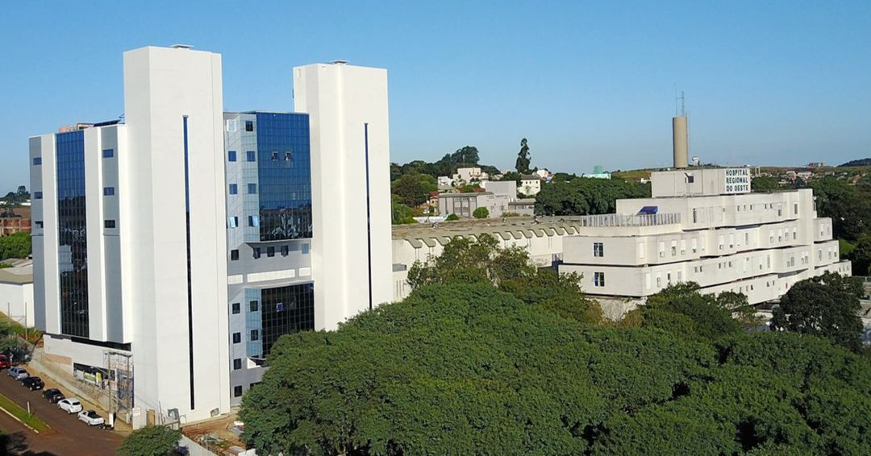




ALVF CEC
https://www.alvf.org.br/sobre-alvf
17/10/2024

Slide 2
Roteiro desta Apresentação
Ações e Progressos/2024
Cenário da Saúde Para 2030/2070
Análise Situacional Para Tecnologia da Informação
Recomendação para Modelos Fechados
Modelo Aberto
Solução
Desafios

Slide 3
Ações e Progressos/2024

Slide 4


Ações e Progressos/2024
Sustentabilidade
Clientes
Racionalizar custos e despesas financeiras
Aumentar receite operacional
Captar recursos
Aumentar receita com convênios e particulares
Número de cirurgias
Receita com saúde
Receita SUS
Receita convênio e particular
Redução de despesa financeira
Aumentar a Satisfação do Cliente
Fortalecer as relações entre médico e instituição
Implantar um modelo de comunicação interna e externa
Processos
Aprendizado e Crescimento
Aprimorar processos e controles operacionais
Buscar certificação com foco no cuidado
Implantar um modelo de governança clínica
Implantar o plano diretor
Garantir a segurança do paciente
Taxa de mortalidade
Média de permanência
Alta até às 10h
Número de contas devolvidas
Atrair e reter talentos
Desenvolver pessoas
Gerar conhecimento para profissionais de saúde
Implantar sistema para confiabilidade dos dados
Satisfação do colaborador

Slide 5
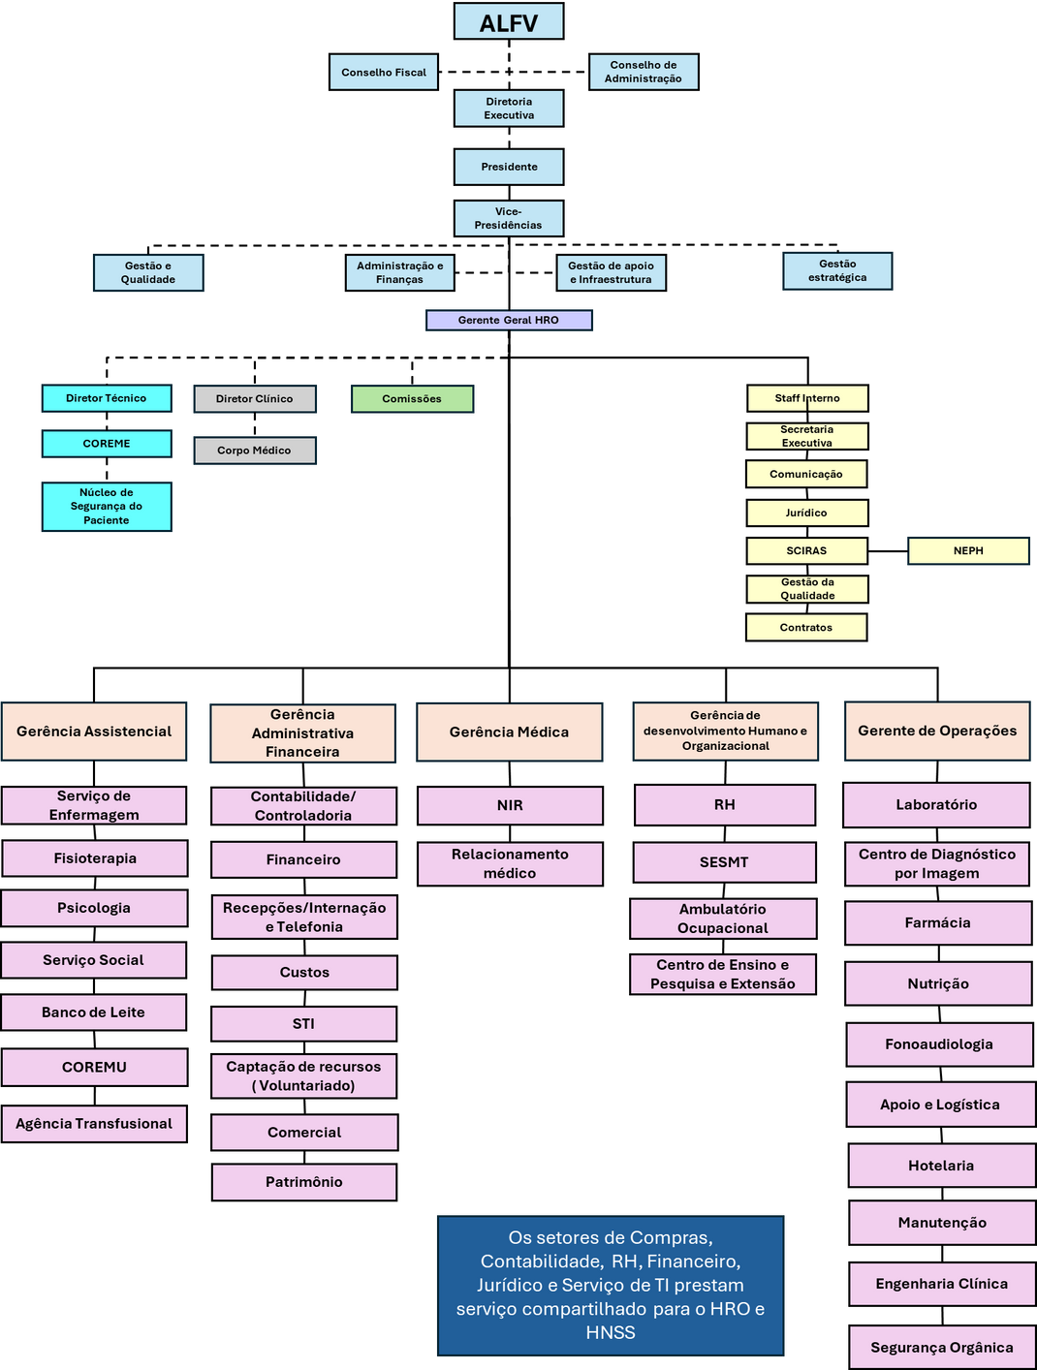

Revisão do Organograma

Slide 6


Diagnóstico Situacional
Média de Permanência
Diagnóstico Situacional
Planejamento Atual
5.6 dias
3.9 dias
30,3%

Slide 7
Diagnóstico Situacional
Taxa de Ocupação Operacional
Diagnóstico Situacional
Planejamento Atual
70,41 %
83,12%
18%

Slide 8
Diagnóstico Situacional
Número de Cirurgias
Diagnóstico Situacional
Planejamento Atual
775 mês
1.109 mês
43%

Slide 9

Diagnóstico Situacional
4,8
META
Número de Cirurgias
Diagnóstico Situacional
Planejamento Atual
2,87 cirurgias dia sala
4,55 cirurgias dia sala

Slide 10

Diagnóstico Situacional
Ações Estratégicas
05 Novos Leitos UTIP
10 Leitos Novos UCINCO
02 Leitos Novos UCINCA
Redução de despesas UTI Convênios

Slide 11
Repactuação financeira 2024
Valores obtidos com as negociações de pagamentos de fornecedores:
Descontos: R$ 408.916,43
Isenções de juros R$ 343.975,10
Total de Economia: R$ 752.891,53

Slide 12
Cenário da Saúde Para 2030/2070

Slide 13
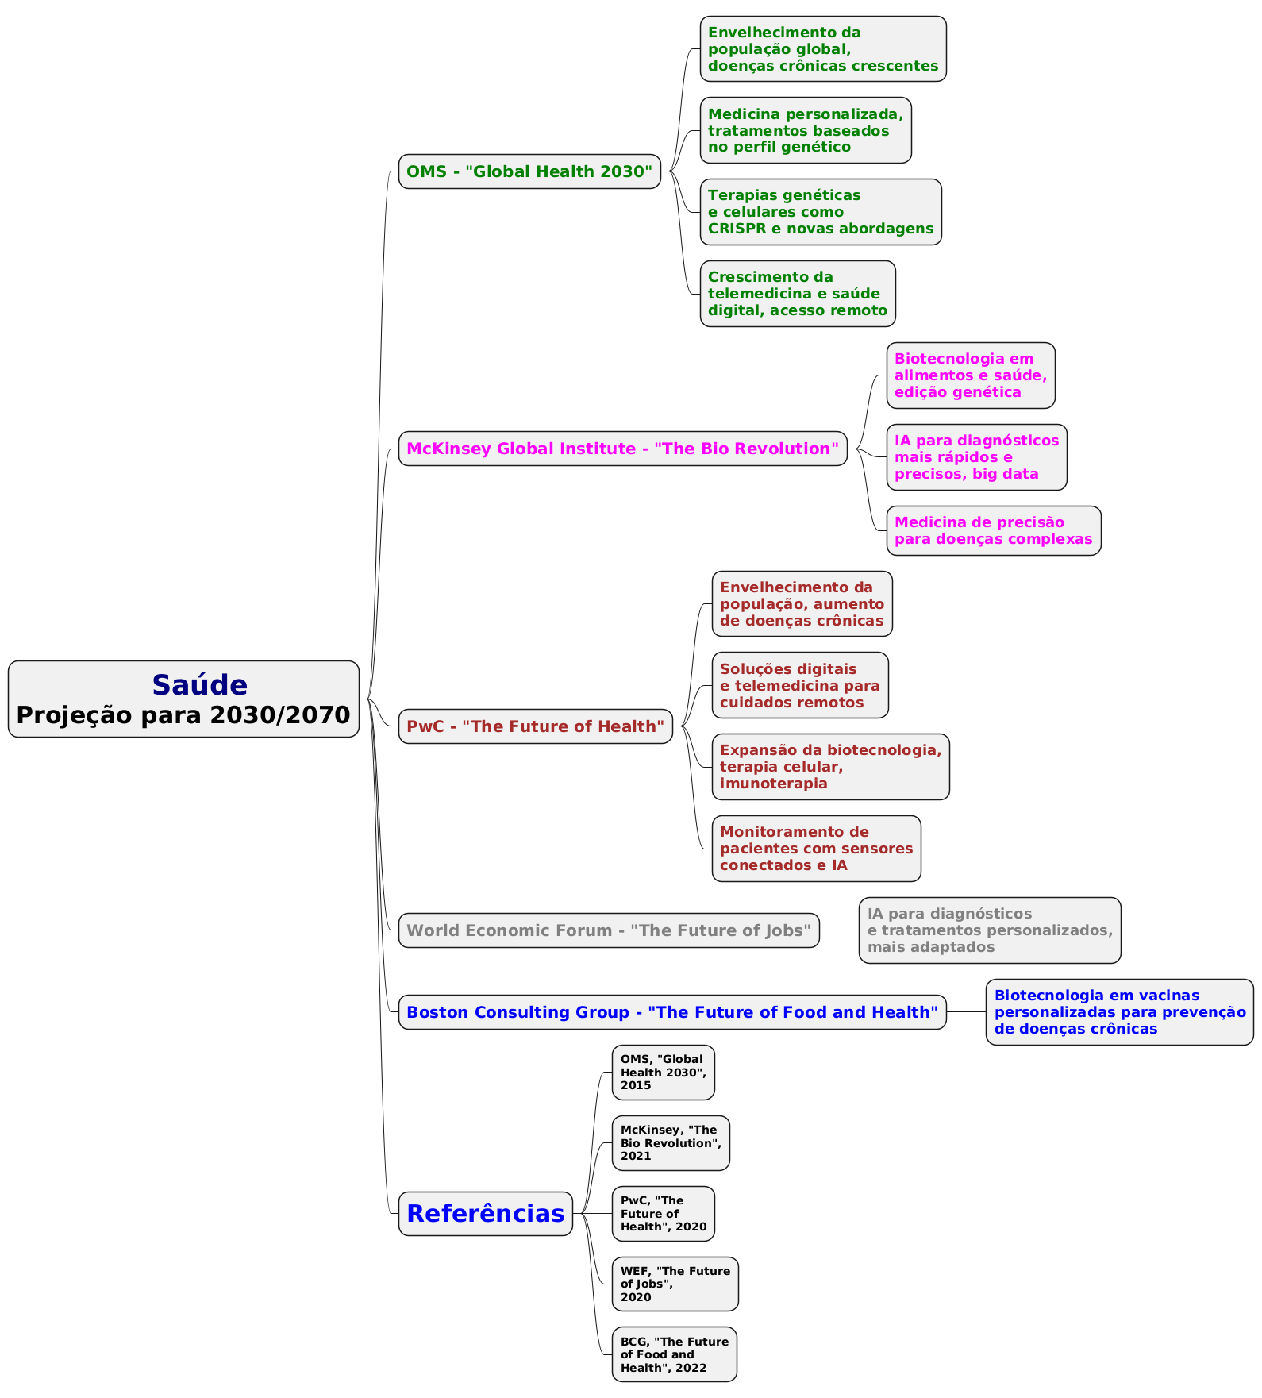
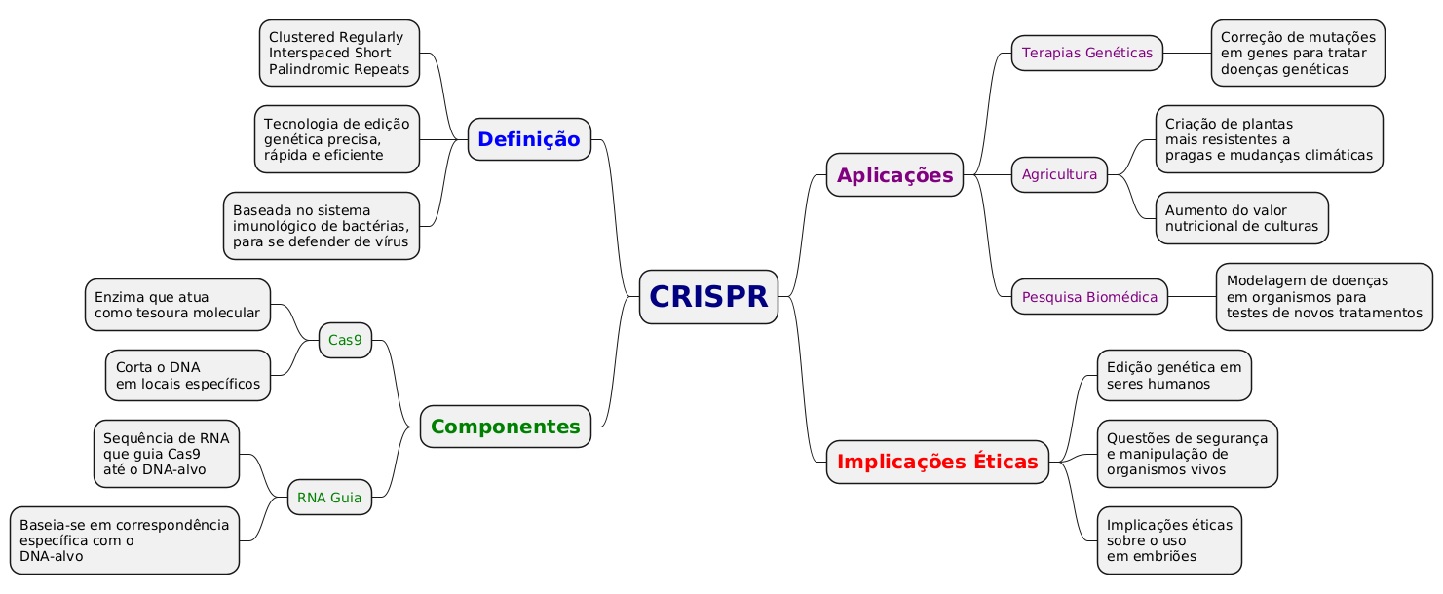
Cenário da Saúde para 2030/2070

Slide 14
Análise Situacional Para Tecnologia da Informação

Slide 15
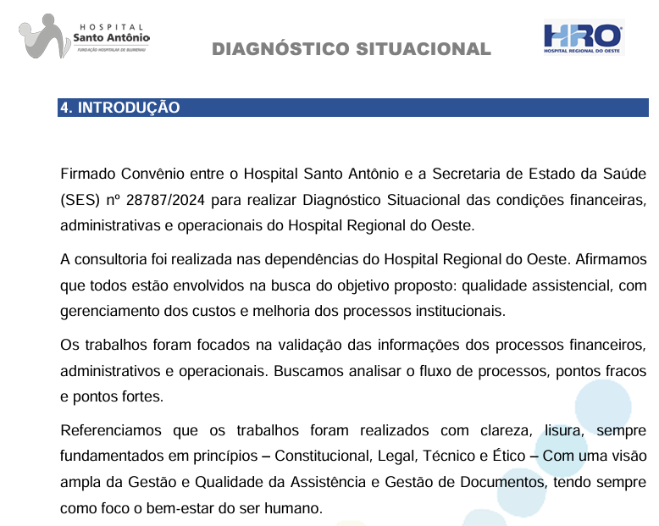

Slide 16
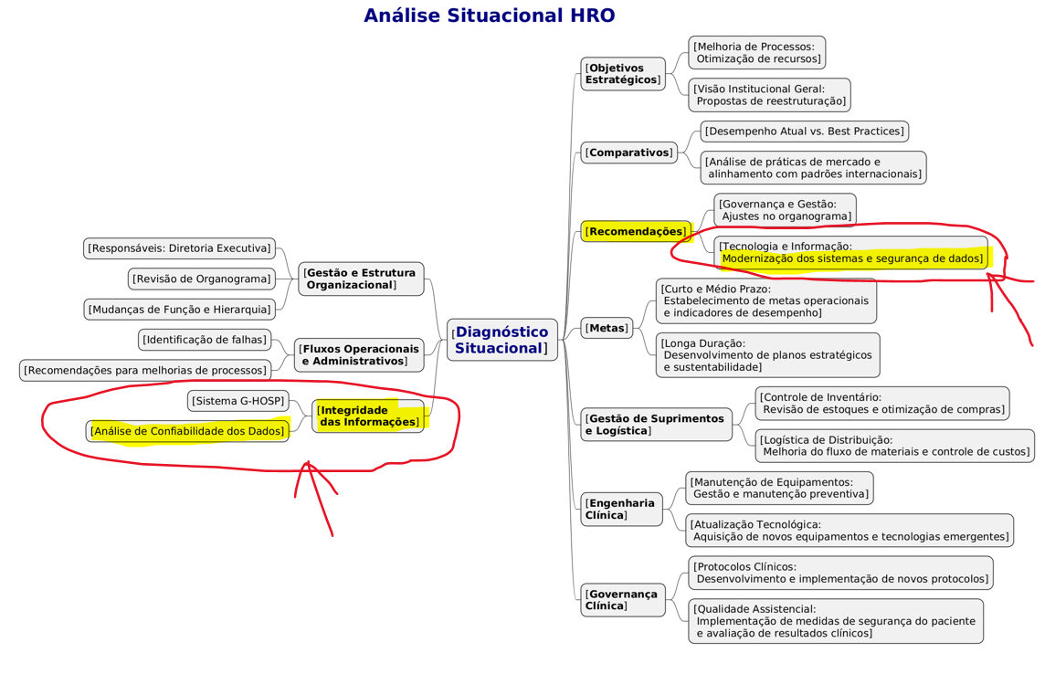

Slide 17
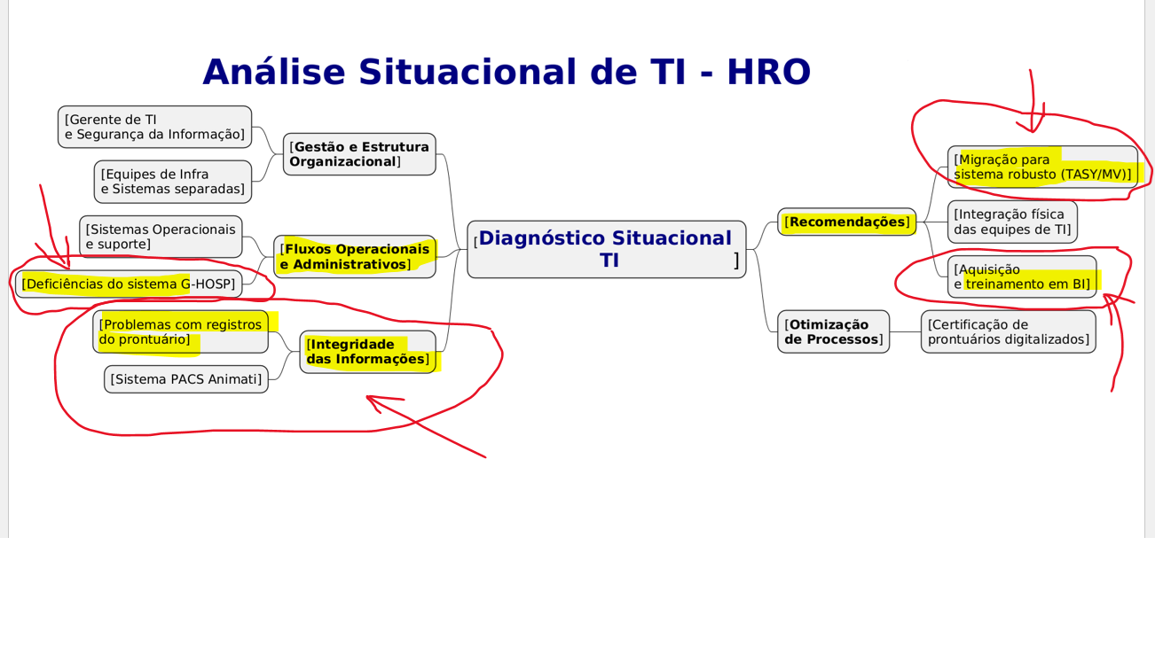

Slide 18
G-Hosp (Sistema atual)
Manutenção:
R$ 16.000,00 mês por 120 horas, em 2 anos R$ 384.000,00
R$ 25.000,00 por 192 horas, em 2 anos R$ 600.000,00
(licenças)

Slide 19
SWOT – G-Hosp
1 - Pontos Fortes (Forças) do G-HOSP : | 2 - Pontos Fracos(Fraquezas) do G-HOSP : | 3 - Oportunidades em relação ao G-HOSP : | 4 - Ameaças/Riscos Externos em relação ao G-HOSP :
Funciona Sistema Operacional Linux, Banco de Dados Freeware, Ambiente Web, Desenvolvido se adequando as necessidades da Instituição. | Alguns processos/áreas não foram implementadas de forma integral. | Maior investimento. Integrar a área de qualidade/processos para oportunizar uma continuidade efetiva do ambiente operacional. | Imagem do sistema desgastada durante os anos, falta de interesse em ajudar a melhorar o sistema, falta de acompanhamento da Empresa Fornecedora do Software, Equipe interna STI sem apoio/investimento.
Prático de fácil entendimento e acesso | Lento, algumas funções deveriam estar interligadas
- Aceitação de importação via arquivo (layout padrão) para lançamentos contábeis | - Não integra todos os módulos (faturamento, patrimônio) - Não possui data de fechamento (manutenção/patrimônio) - Não atende todas as declarações acessórias | - Possibilidade de extrair relatórios em CSV onde não haja deslocamento de colunas nas páginas seguintes da primeira ou na última - Possibilidade de importar cadastro de contas contábeis no plano de contas já cadastrados, via layout
 | Não possui sistema de custos integrado com contabilidade e demais módulos. Não possui um módulo de integração de dados estatísticos. Relatórios não passam confiabilidade. |  | Falta de confiabilidade nas informações
Facil entendimento no manuseio | Problemas com devolução, sistema muito engessado sem dar oportunidades em melhorias, muitos módulos que não são interligados. Gera problemas no reaprazamento, difícil acesso na procura de medicamentos e materiais. Avisar quando a prescrição foi dada saida em outro setor. Grava prescrições sem ter o item no ponto de estoque, excluindo o item automaticamente. Da a mensagem que não foi possível gravar e grava mesmo assim. | Nada | Erro de estoque, saida duplicada, devolução duplicada, mensagens sem ponto de estoque e que foi gravada, mensagem que não é possivel gravar prescrição e grava.
Sistema compatível com a infraestrutura de rede de dados do HRO | Atualizações e acompanhamento da empresa fornecedora junto aos processos do HRO Dificuldades para entender e como se obter dados de gestão e a presentação destes dados | A emrpesa é da região Pode incluir pessoal ooperacional dentro do HRO para acompanhamento e customização | Custos além dos benefícios para a customização do sistema Implantação de um sistema padronizado pela secretaria da saúde para todos os hospitais, que não seja o G-Hosp.
Relatórios podem ser personalizados | Em atualizações retorna erros ou inconsistências que já haviam sido resolvidas, informações de um módulo não entra automático em outro (PR-CG), diversos erros de sistema q influenciam nos processos (ex devoluções de pctes q não utilizaram, eletrólitos de planos de soros que saem em horários diferentes, dentre outros). Fragilidade nos logins de acessos. Enfim, situações q trazem insegurança ao processo. | Atende com ressalvas, planexo, opuspac e noharm em uso na farmácia, no último, os exames não integram | Não tenho conhecimento
Sistema didático | Exames lançados são de difícil visualização, alguns sem valores anteriores, atualização do status. | A integração dos exames na noHarm que não aconteceu.
Sistema de fácil entendimento | Os módulos serem distintos, precisando logar cada um separadamente. | Atende
Facilidade na busca de prontuários, layout de fácil aprendizado e intuitivo. | Relatórios personalizados por vezes não tem opção de selecionar exatamente o tipo de informação que precisamos gerar | Interligação com sistema CADSUS, SISREG e SES LEITOS | Não sei opinar
Atende as necessidades administrativas | Dificuldade de relatório Dificuldade de gerar indicadores Ligação com outros processos Bloqueio de algo que não é autorizado |  | Informações que não pode ser gerada, dados e indicadores

Slide 20
Recomendação para Modelos Fechados Ver documento Relatório de Diagnóstico Situacional - HRO- V INICIAL

Slide 21
Propostas

Slide 22
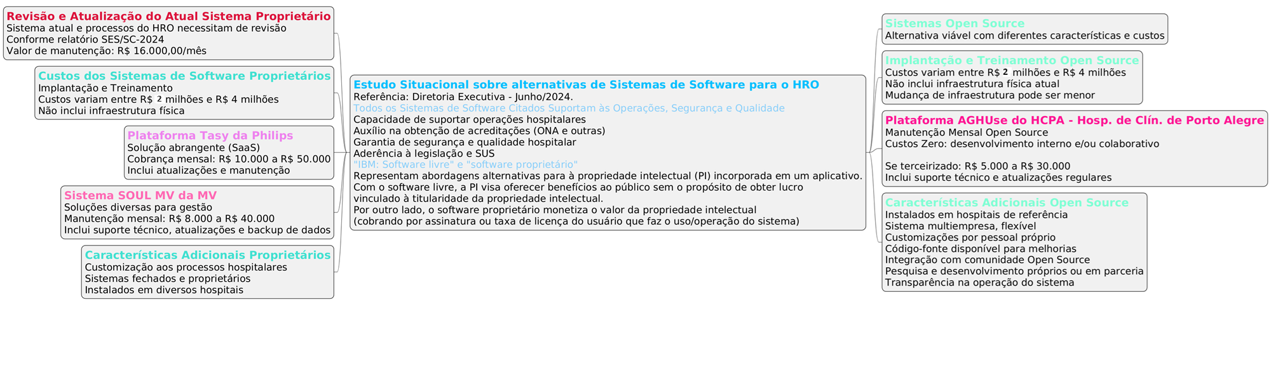
Análise: 3 opções
SES/SC
CIASC

Slide 23
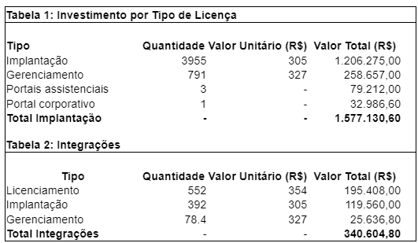
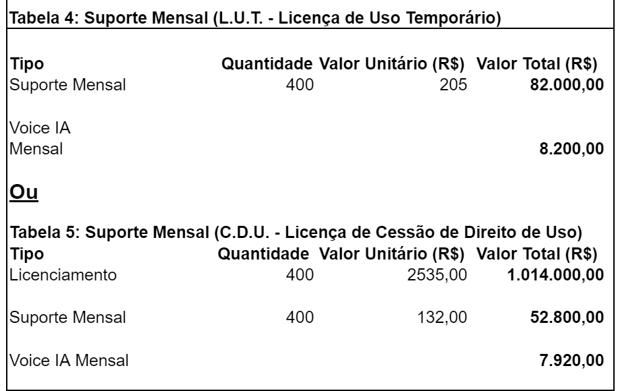
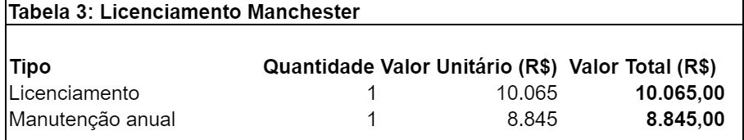
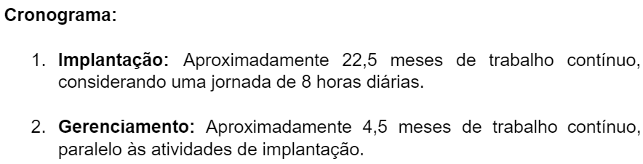
Tasy
O Tasy é um sistema Enterprise Resource Planning (ERP), de propriedade da empresa Holandesa Philips, focado no apoio a gestão de Instituições de Saúde, Hospitais, Clínicas, Laboratórios, Centros de Imagem e Operadoras de Saúde.3 de mar. de 2022
Em 2 anos R$ 2.164.800,00 (Licença)
Em 2 anos R$ 2.471.280,00 (Licença)

Slide 24
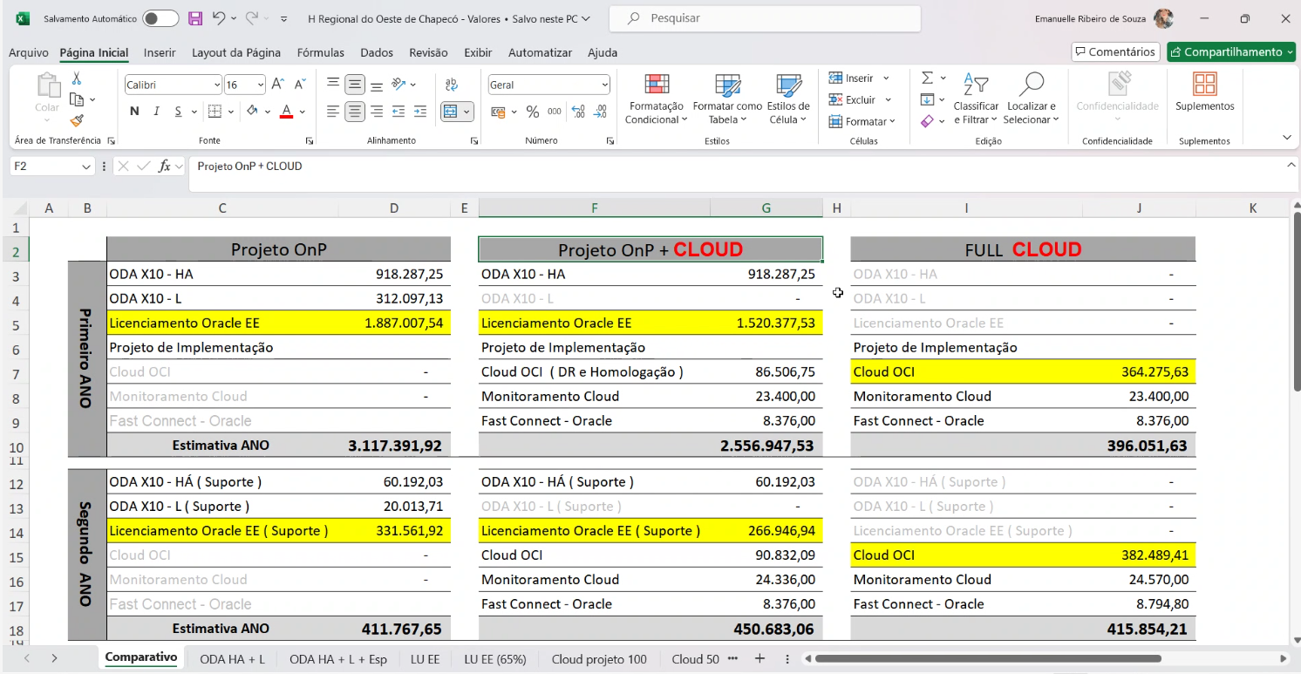
Tasy

Slide 25
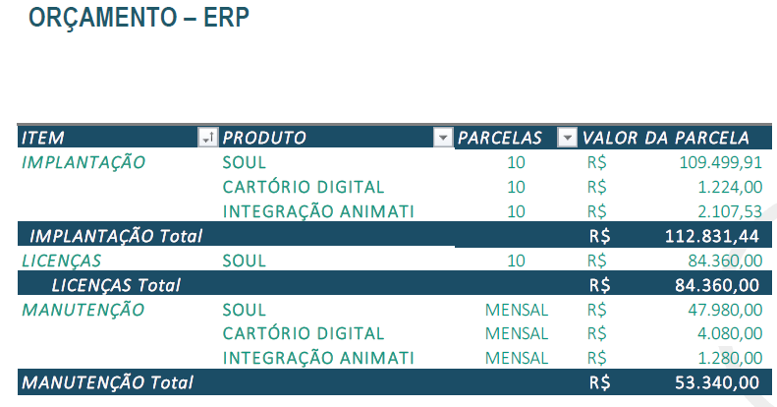
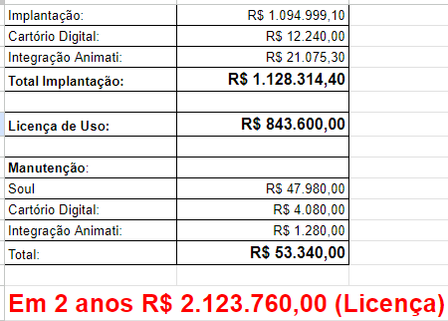
MV

Slide 26
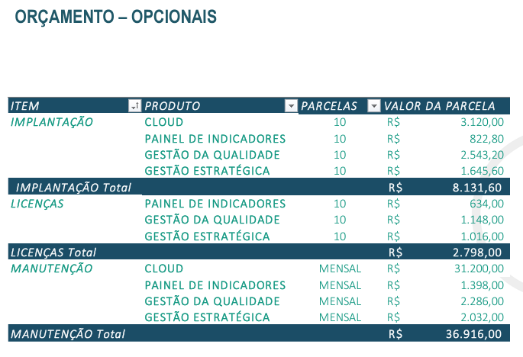
MV
Obs: Não apresenta licença e manutenção do sistema de gerenciamento de banco de dados.

Slide 27
Modelo Aberto

Slide 28
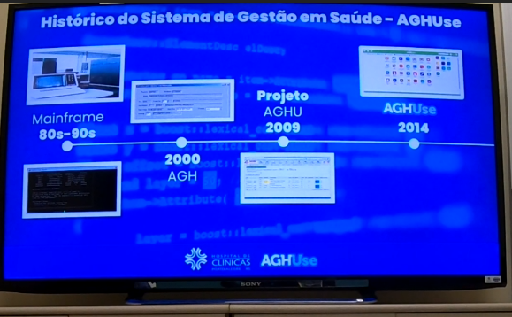
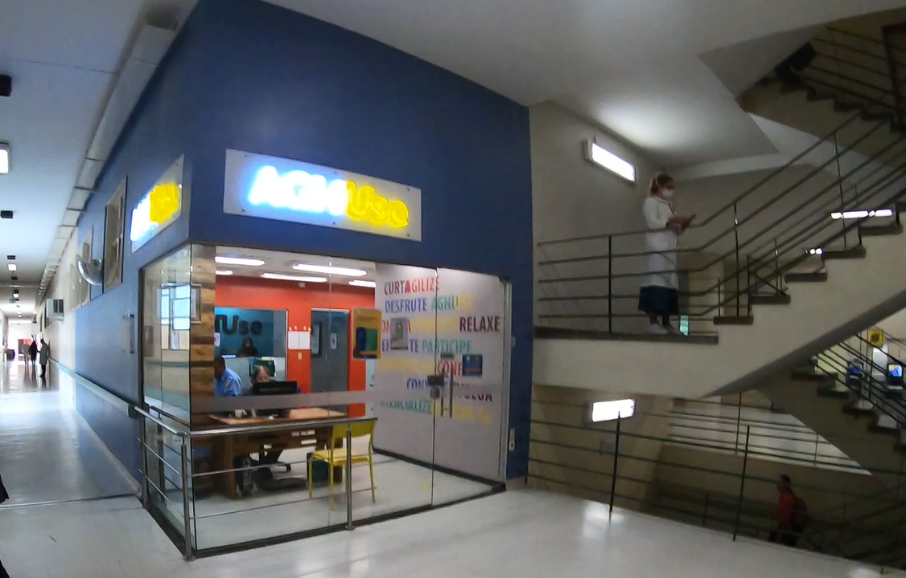
SES CIASC AGHUse
HUF’s
INclusão deNovos
Módulos
e
atualizações
Mainframe (80s-90s)
AGH (2000)
Projeto AGHU (2009)
AGHUse (2014)

Slide 29
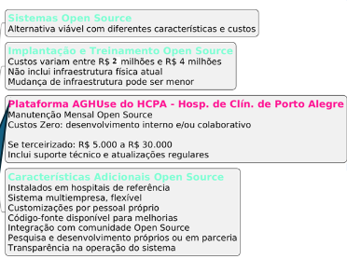
AGHUse

Slide 30

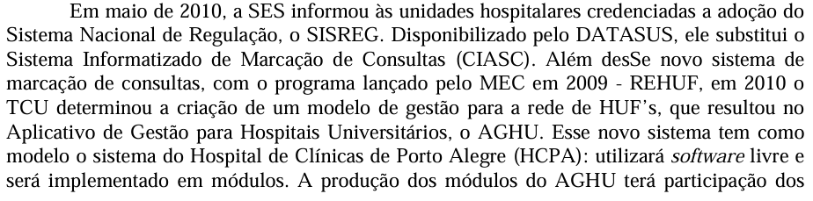

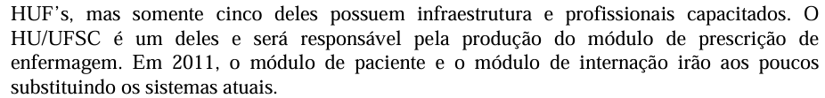
Hospitais Universitários

Slide 31
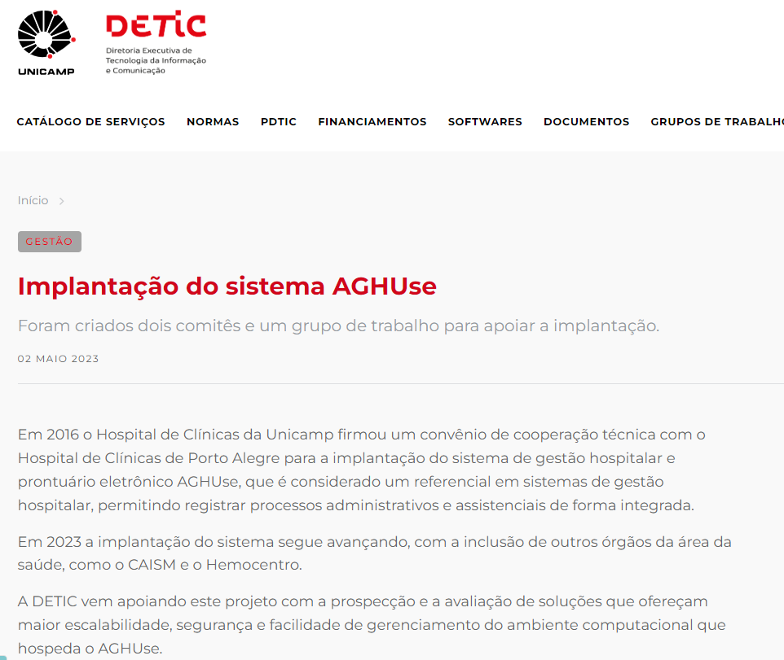

Slide 32
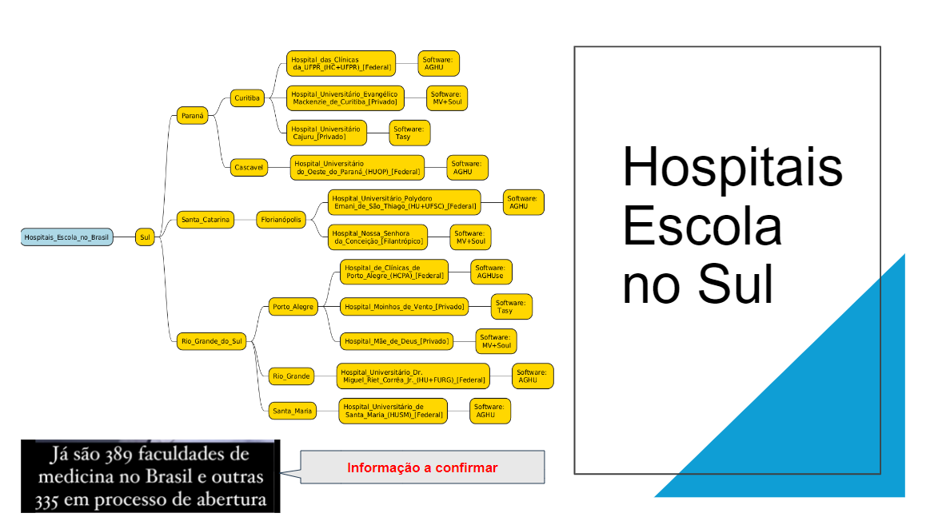

Slide 33
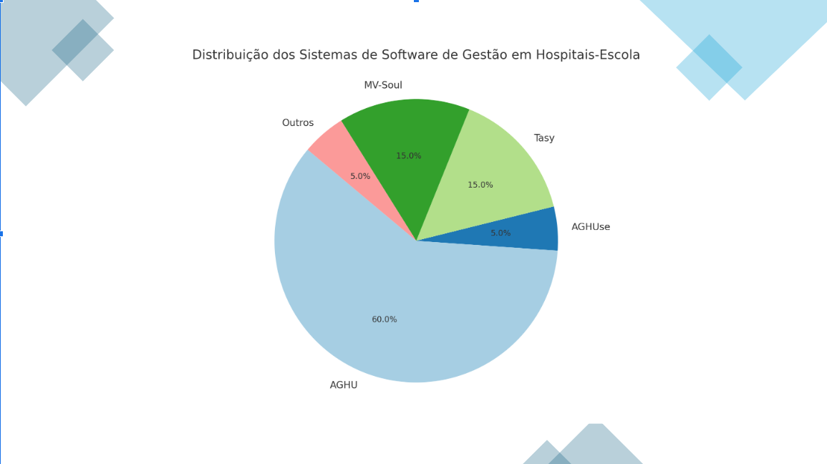
https://www.gov.br/ebserh/pt-br/governanca/plataformas-e-tecnologias/aghu
O Aplicativo de Gestão para Hospitais Universitários (AGHU) é um sistema de gestão hospitalar

Slide 34
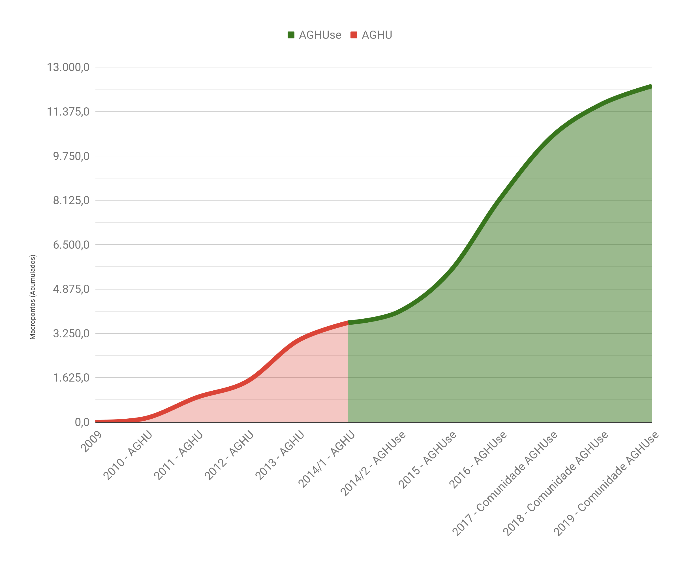
AGHUse - Evolução em Macropontos
1 macroponto=
+/-
U$
+/-
R$

Slide 35
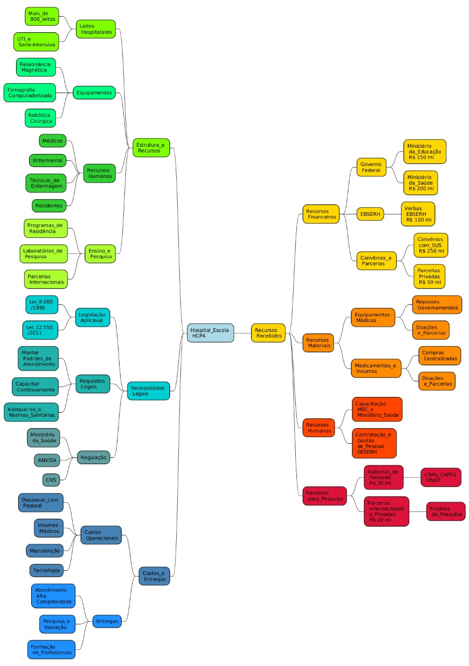
HCPA

Slide 36
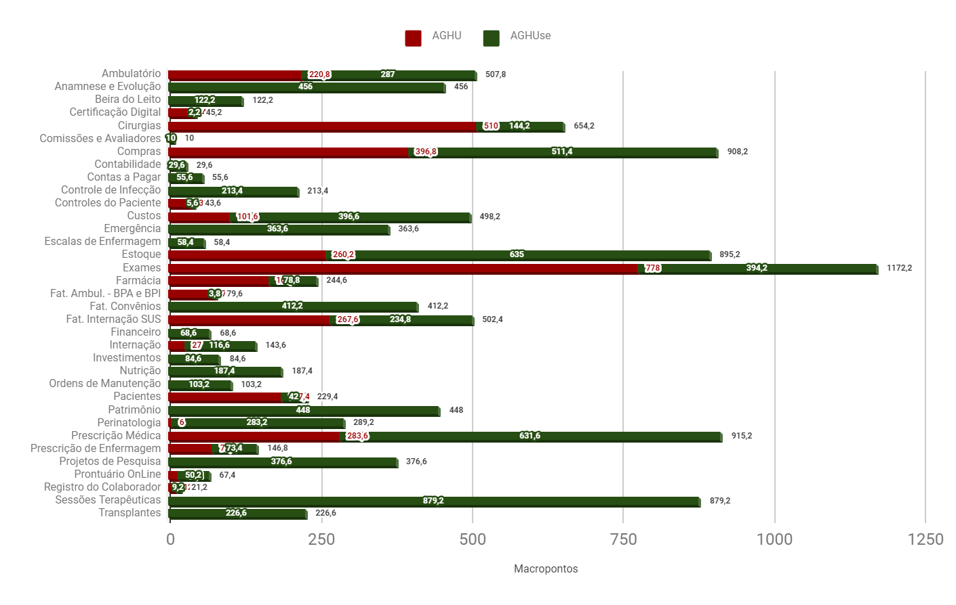
AGHUse - Evolução Negocial

Slide 37

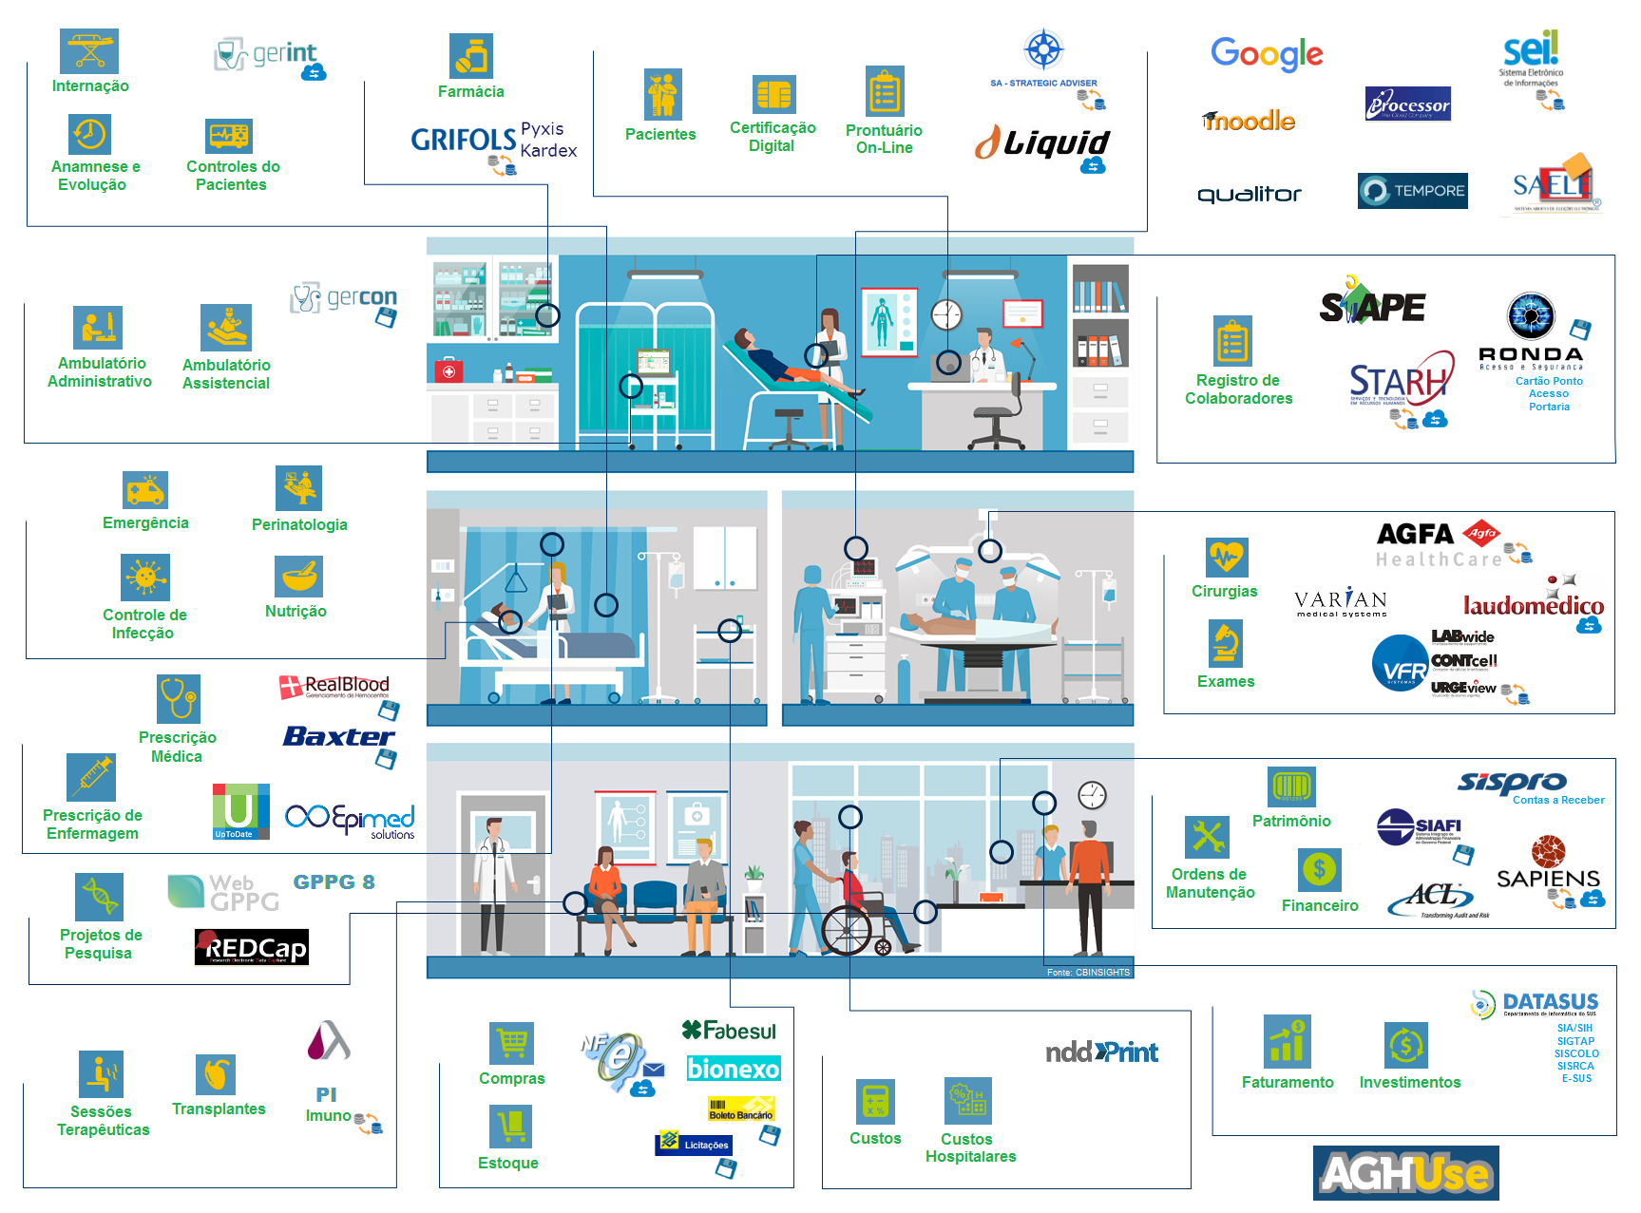


Ecossistema de TI

Slide 38
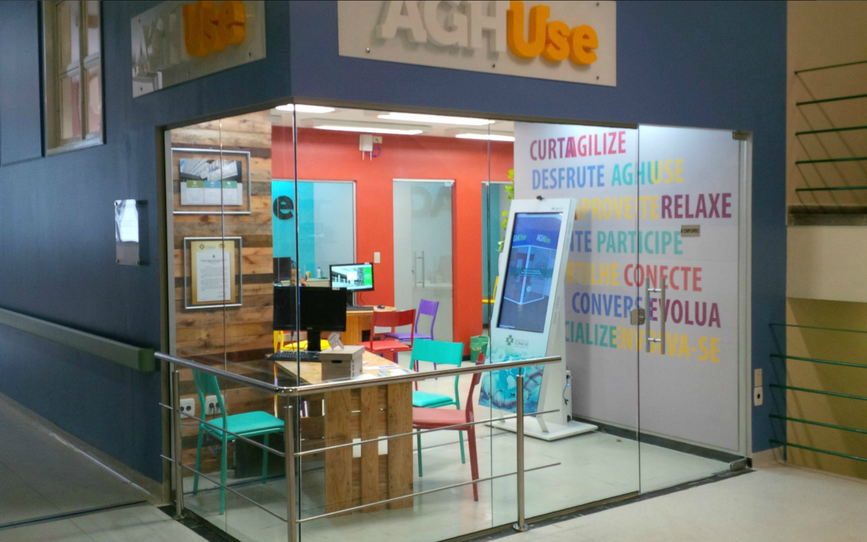
Central do Sistema AGHUse

Slide 39

AGHUse - Ecossistema Técnico

Slide 40

AGHUse - Quality Assurance

Slide 41
Diferenciais Competitivos
Solução / Critérios para Precificação |  | Sistemas Mercado | Observações
Licença do Sistema Hospitalar | LIVRE | $$ (Mensal) | As modalidades de licenciamento nas empresas variaram através dos anos.
Licença de Software básico | LIVRE | $$ (Anual) | Servidores pagos: Microsoft, Oracle, IBM etc.
Implantação e Treinamento | $$$$ | $$$ | AGHUse é o único que faz a transferência da tecnologia para o parceiro durante a implantação do sistema
Desenvolvimento de Melhorias e Expansão para Novas Unidades | $ (desenvolvimento com a comunidade) | $$$$$ (Sob demanda) | AGHUse é o único que prepara a equipe técnica de TI do parceiro para ter autonomia sobre a manutenção e evolução do próprio ambiente.
Consultoria | $ (Sob demanda) | $ (Sob demanda) | Valor médio de mercado R$150,00/hora
Infraestrutura Energia, Datacenter, Interfaces (Laboratório, Radiologia, Dispensários), Certificação Digital | Depende de projeto específico |  | Pode variar muito de acordo com a situação da informática (PCs, rede, servidores) em cada hospital
Interoperabilidade | $ (desenvolvimento com a comunidade) | $$$$$ (Sob demanda) | AGHUse: - proporciona agilidade na troca de informações em função da padronização das estruturas de dados - economia sem perda de resultados - aumento da confiabilidade e privacidade dos dados

Slide 42
Atualizações
Postado em 8 de julho de 2024 por Edimilson Montalti
Resumo: O Hospital de Clínicas (HC) da Unicamp recebeu assessora de gabinete da área de Saúde Digital da Secretaria Estadual de Saúde (SES) de São Paulo, acompanhada de uma equipe de assessores técnicos e representantes de outros sete hospitais do Estado de São Paulo para conhecer as funcionalidades do AGHUse, um sistema de gestão em saúde que deverá ser adotada pela SES.
https://hc.unicamp.br/newsite_noticia_643_hc-apresenta-aghuse-para-representante-da-secretaria-de-estado-da-saude/
27 de setembro, 2024
Resumo: A Unimed Central de Serviços e a Unimed Federação do Estado de Santa Catarina estiveram visitando o Hospital de Clínicas de Porto Alegre (HCPA), no dia 25 de setembro, para conhecer a o sistema Aplicativos para Gestão dos Hospitais Universitários (AGHUse). Com essa visita, a Unimed Central reafirma seu compromisso com sua Filosofia Corporativa, que busca fomentar o desenvolvimento, promover a economia, prestar serviços de excelência e oferecer soluções competitivas, consolidando-se como um agente inovador e facilitador para o desempenho de seus Clientes.
https://www.unimed.coop.br/site/web/centralrs/-/unimed-central-e-unimed-santa-catarina-visitam-hospital-de-cl%C3%ADnicas-para-conhecer-o-sistema-aghuse

Slide 43
Mais de 80 Hospitais e Membros da Comunidade de Desenvolvimento AGHUse
Ex:
Hospital de Clínicas de Porto Alegre (HCPA)
Exército Brasileiro (EB)
Força Aérea Brasileira (FAB)
Marinha do Brasil (MB)
Universidade Estadual de Campinas (UNICAMP)
Universidade Federal do Rio de Janeiro (UFRJ)
Universidade Federal do Rio Grande do Sul (UFRGS)
Secretaria de Saúde do Estado da Bahia (SESAB)
Secretaria de Estado de Saúde de Mato Grosso (SES-MT)
Iniciando Unimed Central de Servicos-RS, Rondônia, Ceará, …

Slide 44
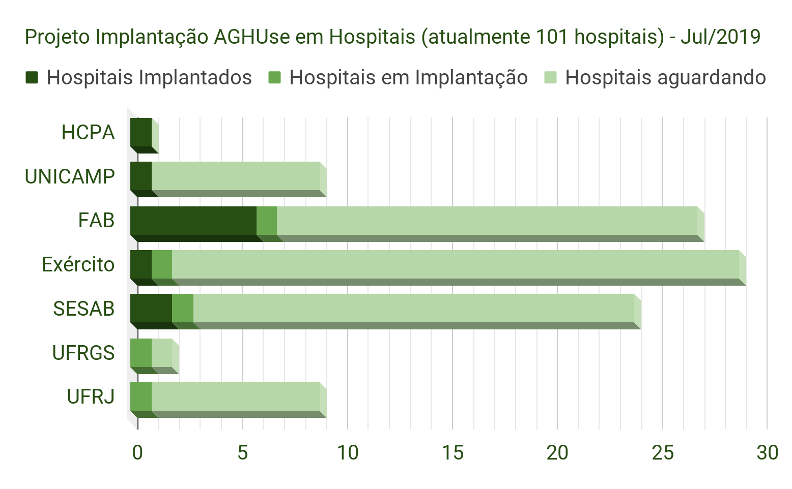
Comunidade AGHUse - Implantações

Slide 45
Não é só Sistema de Software! Não é Projeto de TI

Slide 46

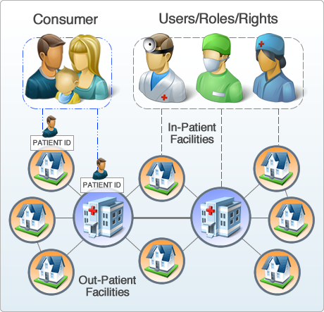
Concepção e Construção Multidisciplinar
Gestores
Profissionais de saúde
e de apoio
Informações acuradas
Foco no cuidado
Pacientes

Slide 47
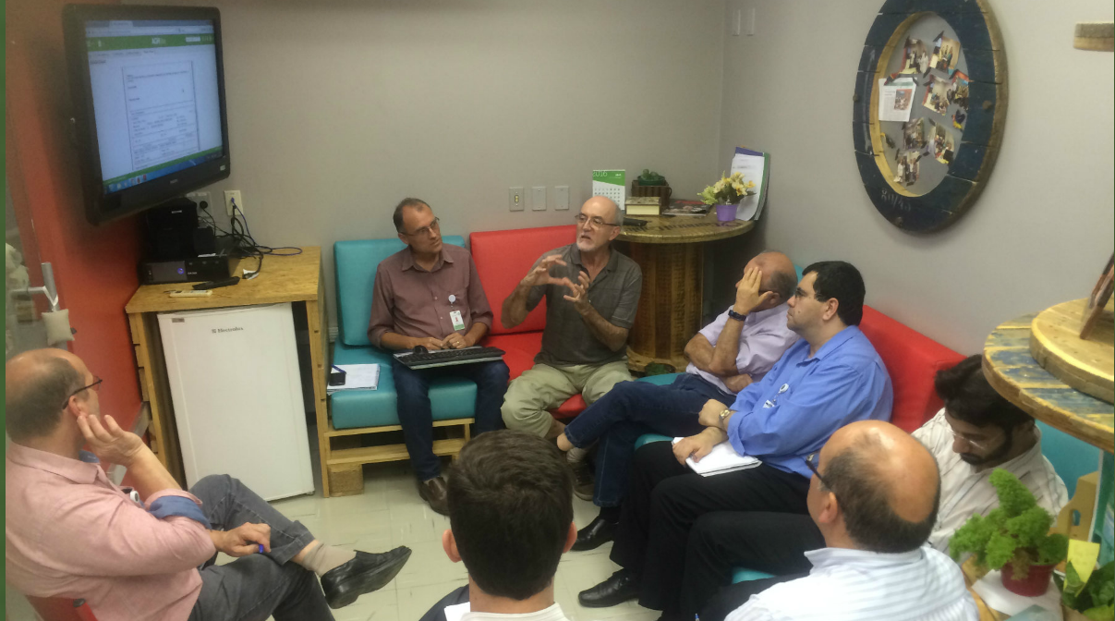
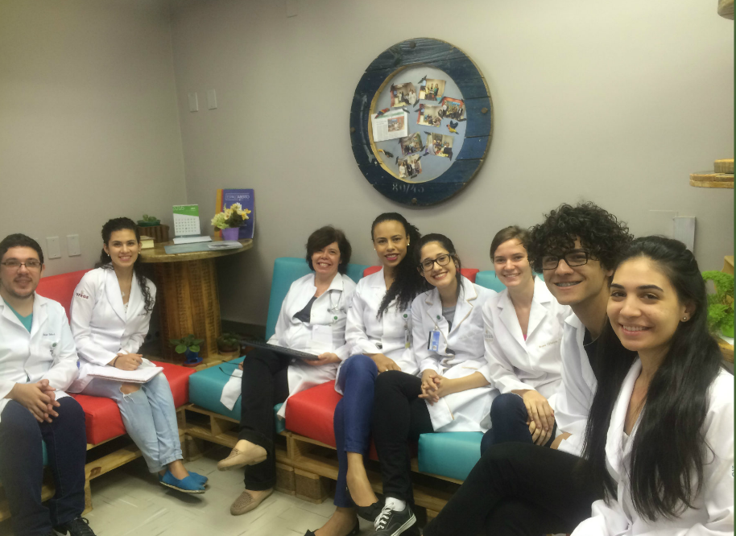
Concepção e Construção Multidisciplinar

Slide 48

COOPERAÇÃO
Ampliar a operação sem restrição de fronteiras, estimulando o compartilhamento de conhecimentos e funcionalidades entre os profissionais e promovendo a otimização dos custos de crescimento e sustentabilidade
do Hospital através do
comportamento colaborativo e crescimento técnico-social.

Slide 49
Tecnologias
Controles nos processos desde o ingresso do paciente no hospital:
Uso de IA para análise de interações medicamentosas;
Automação de processos, tais como na integração com robôs de laboratório de análises clínicas;
Integração com beira leitos, armários inteligentes e outros...

Slide 50
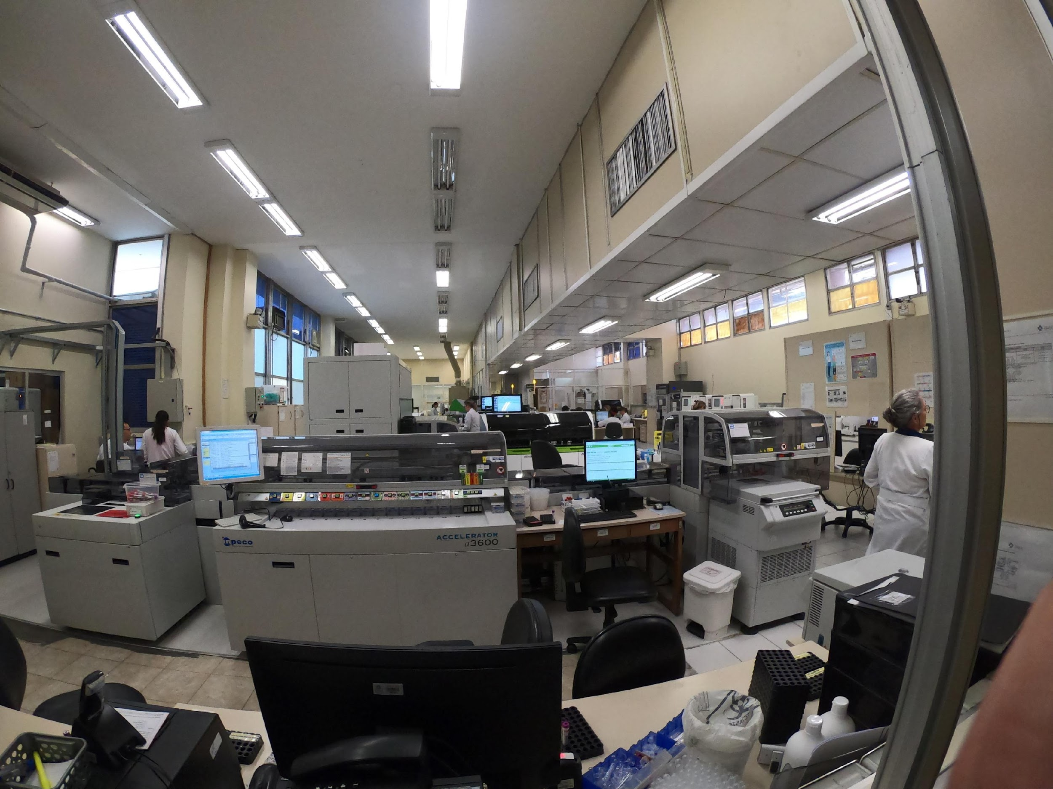
Automação do Laboratório e Integração com o Sistema

Slide 51
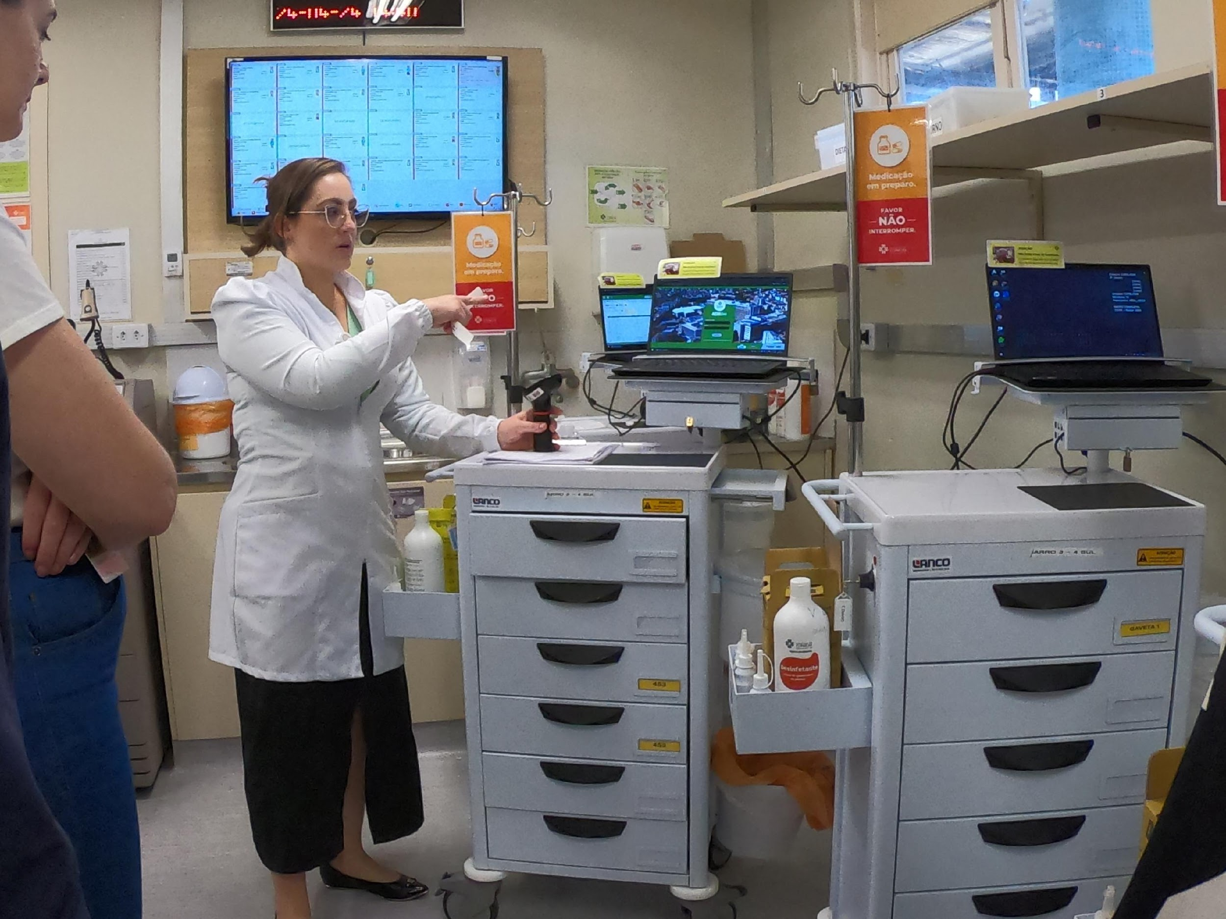
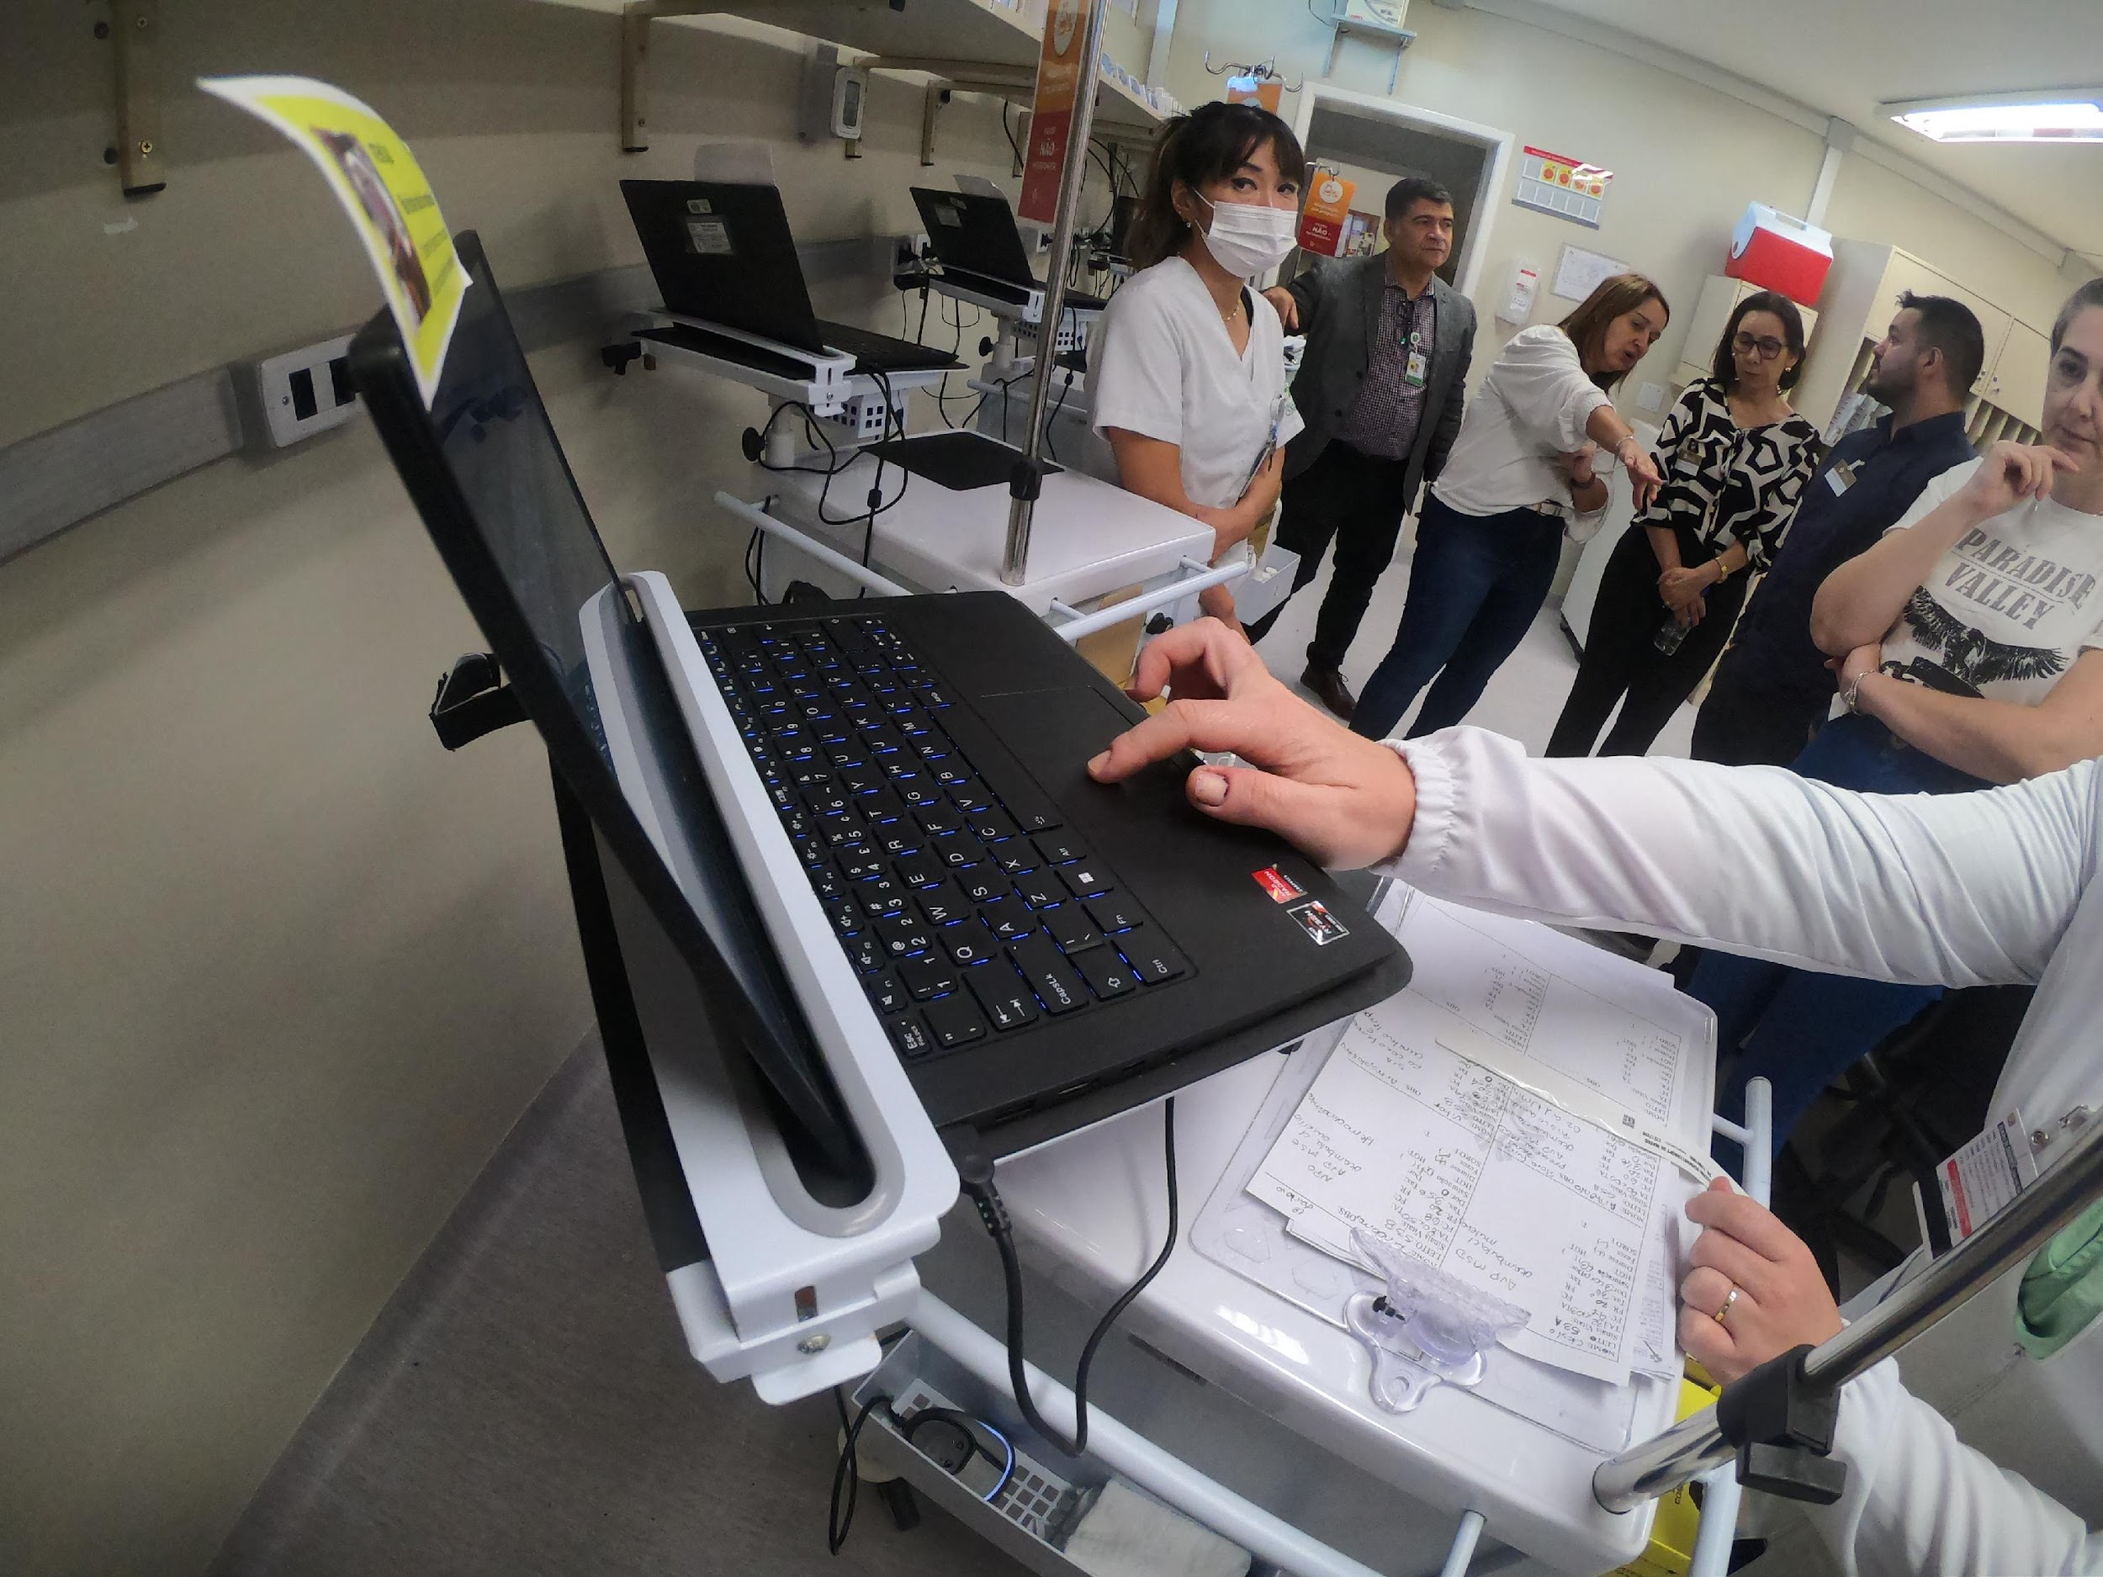
Beira Leito

Slide 52
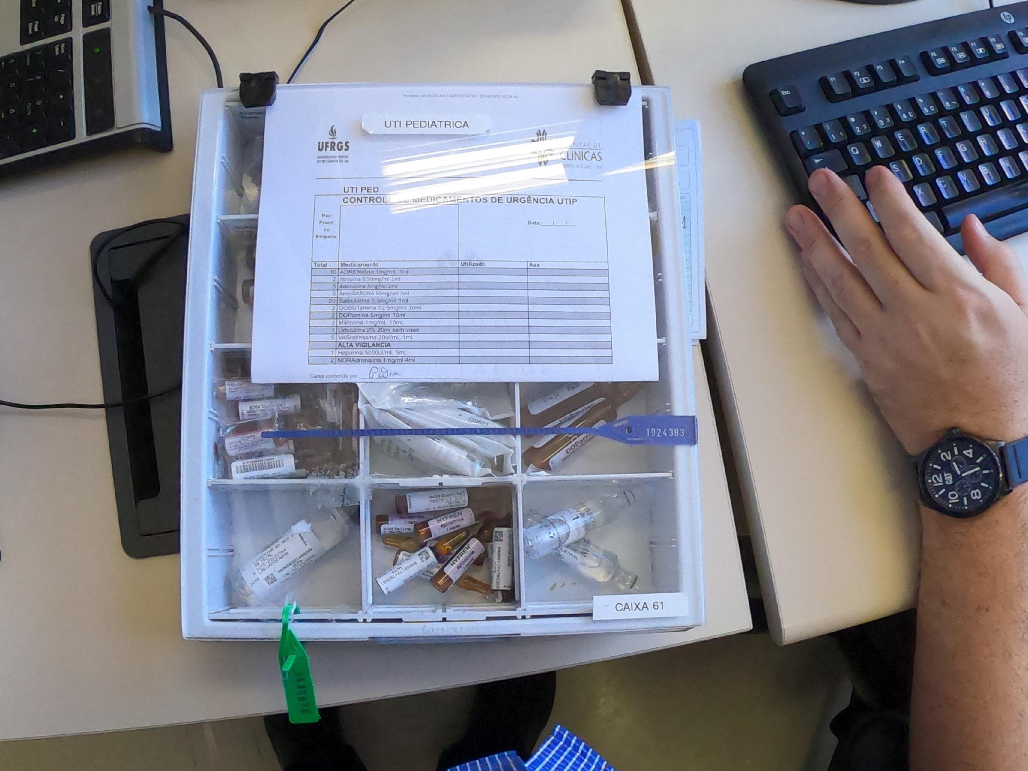
Controle de Medicamentos de Urgência

Slide 53
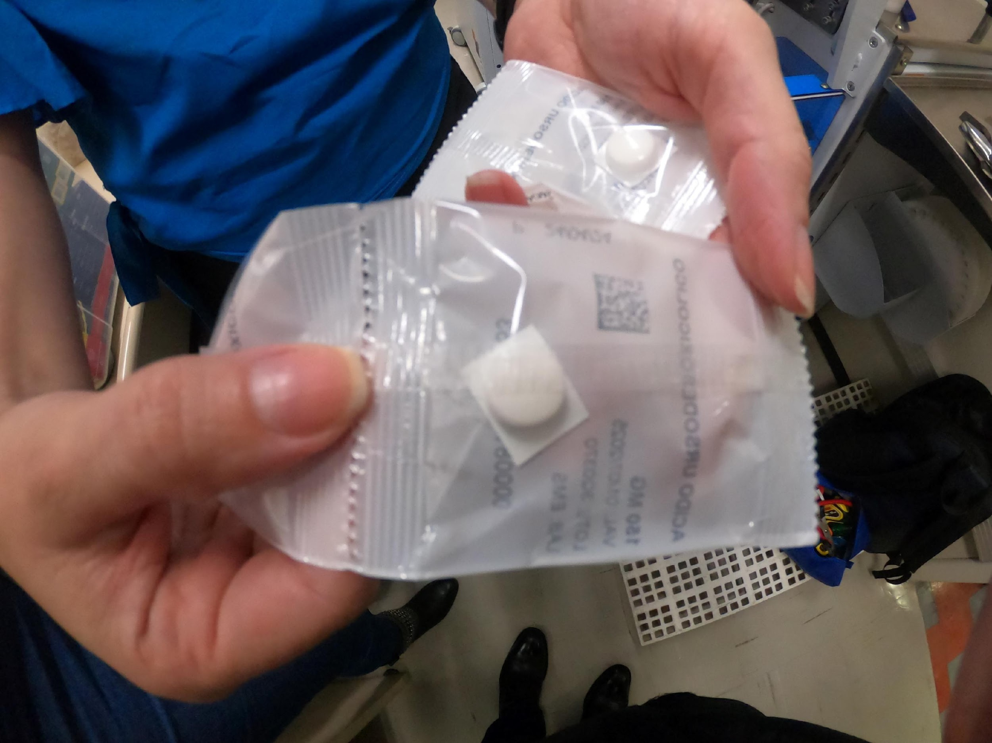
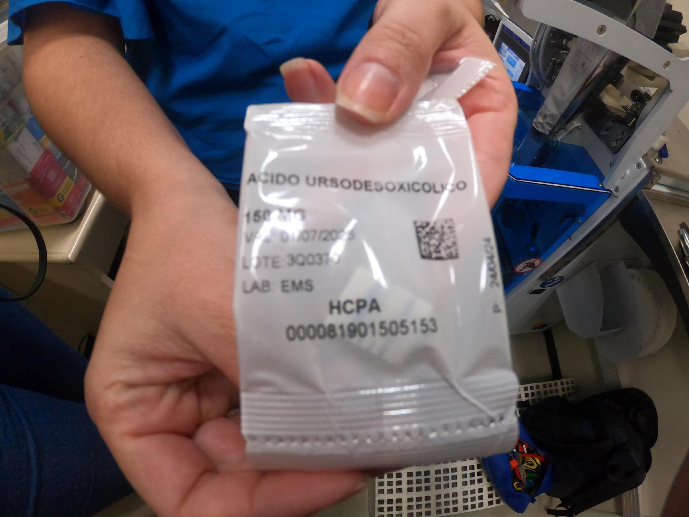
Controle de Medicamentos

Slide 54
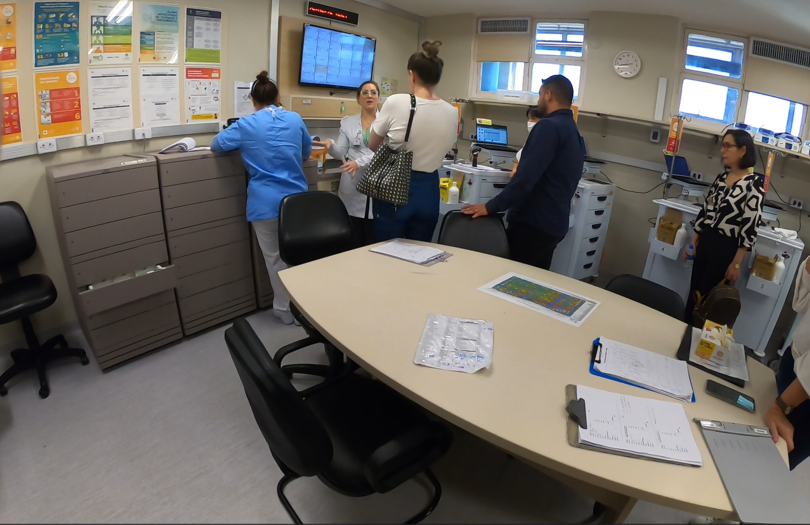
Armário Inteligente

Slide 55
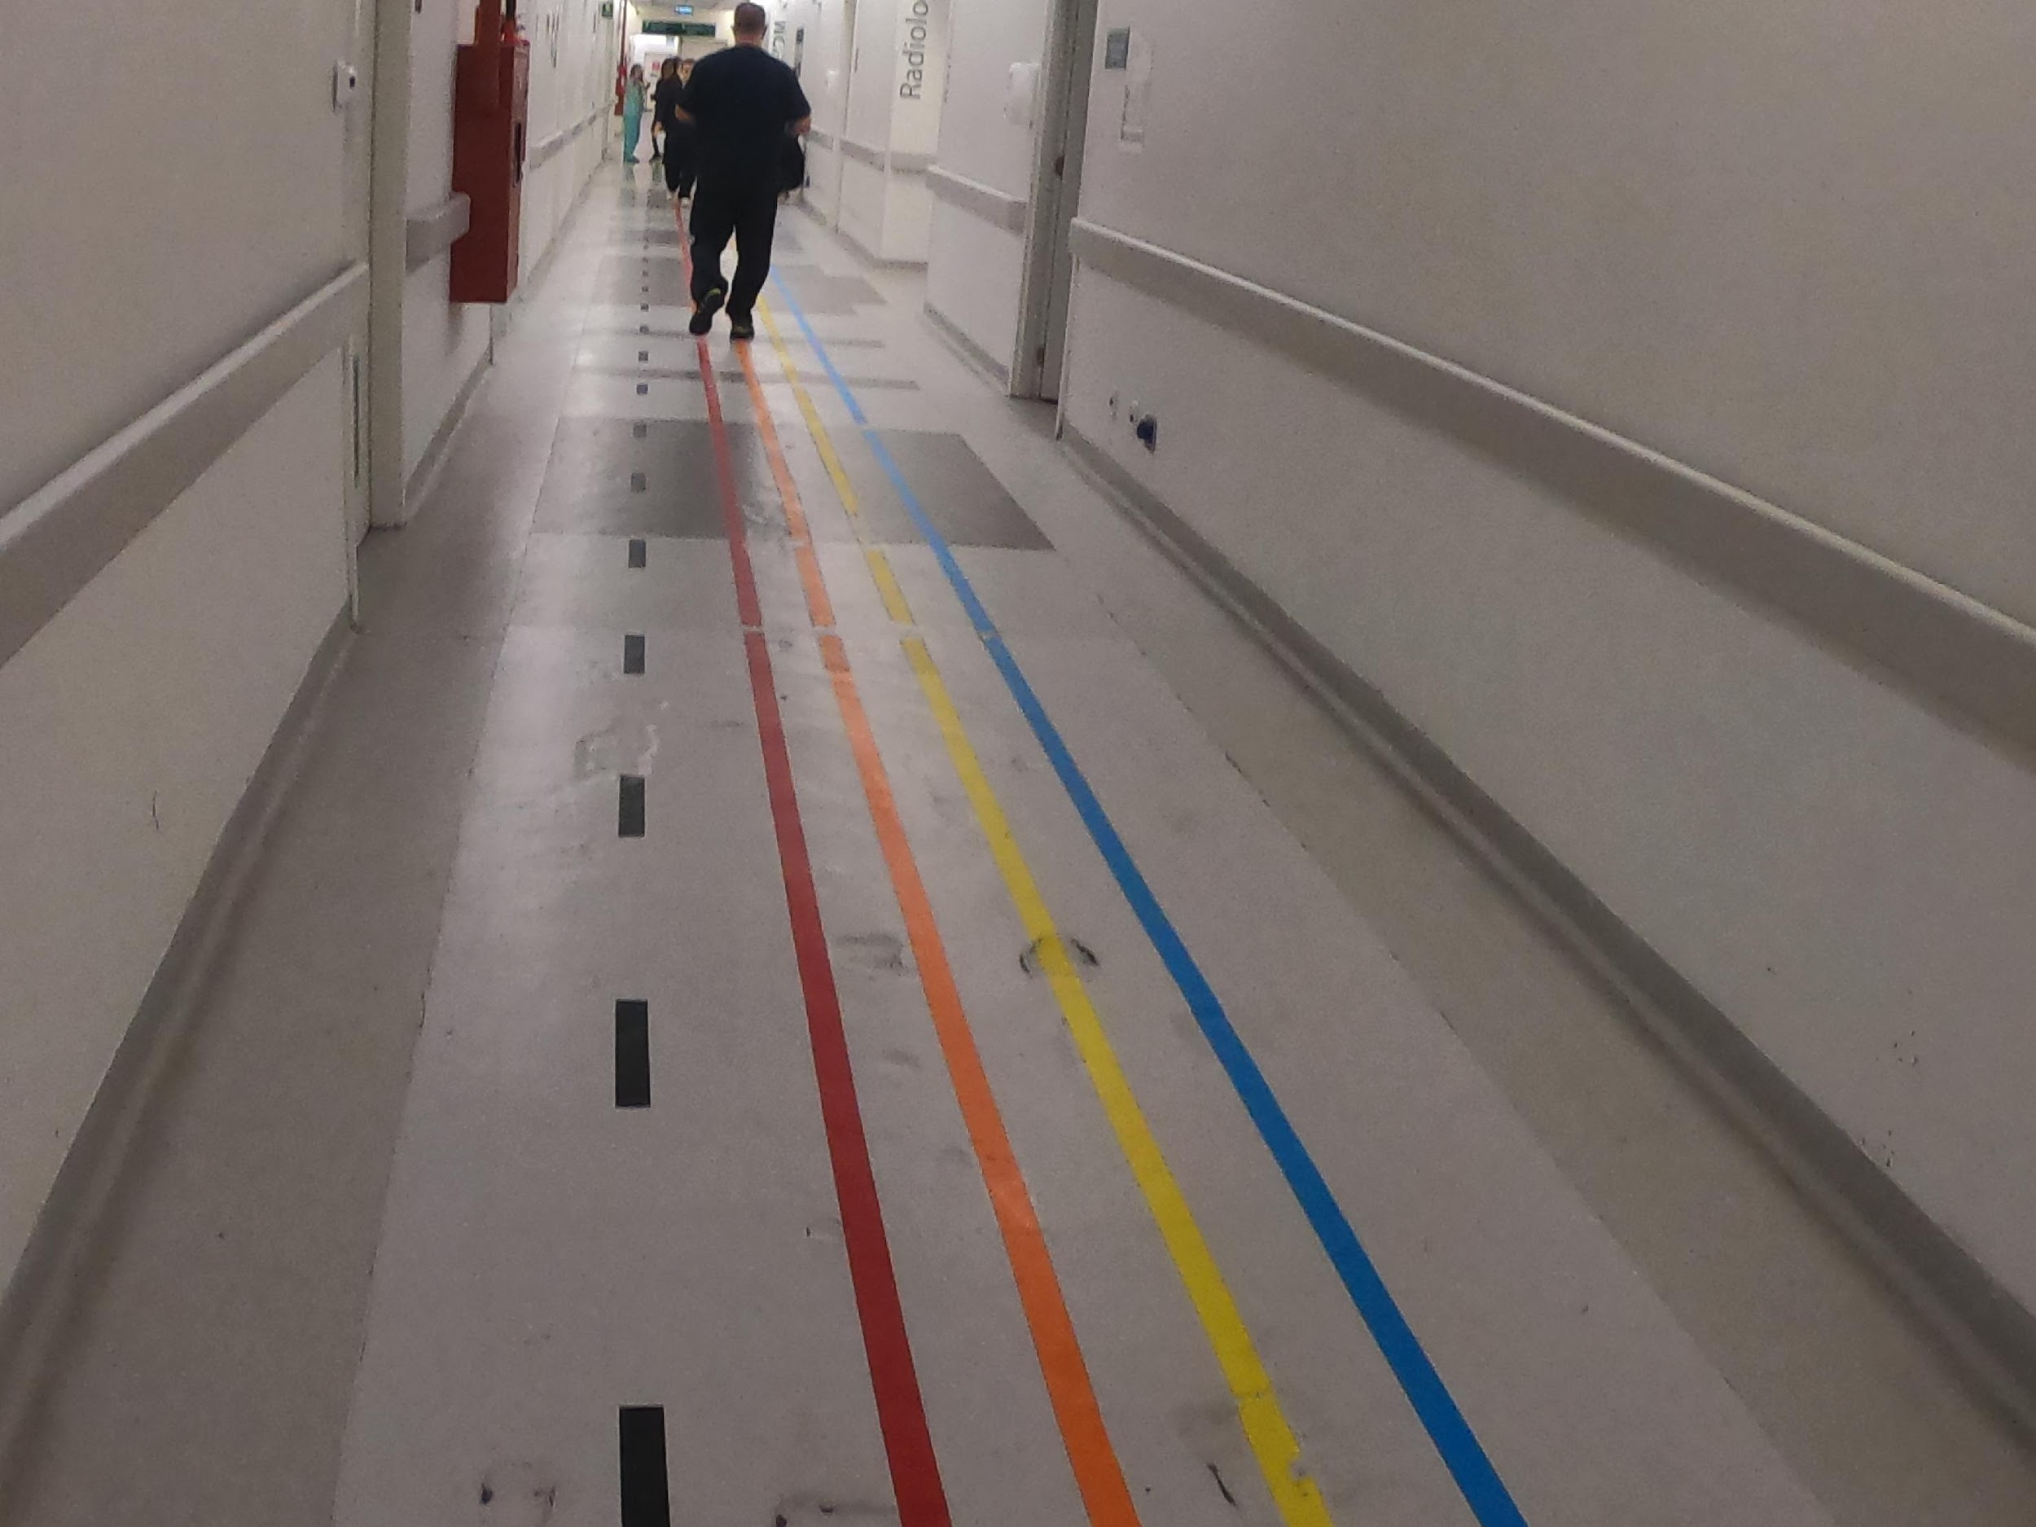
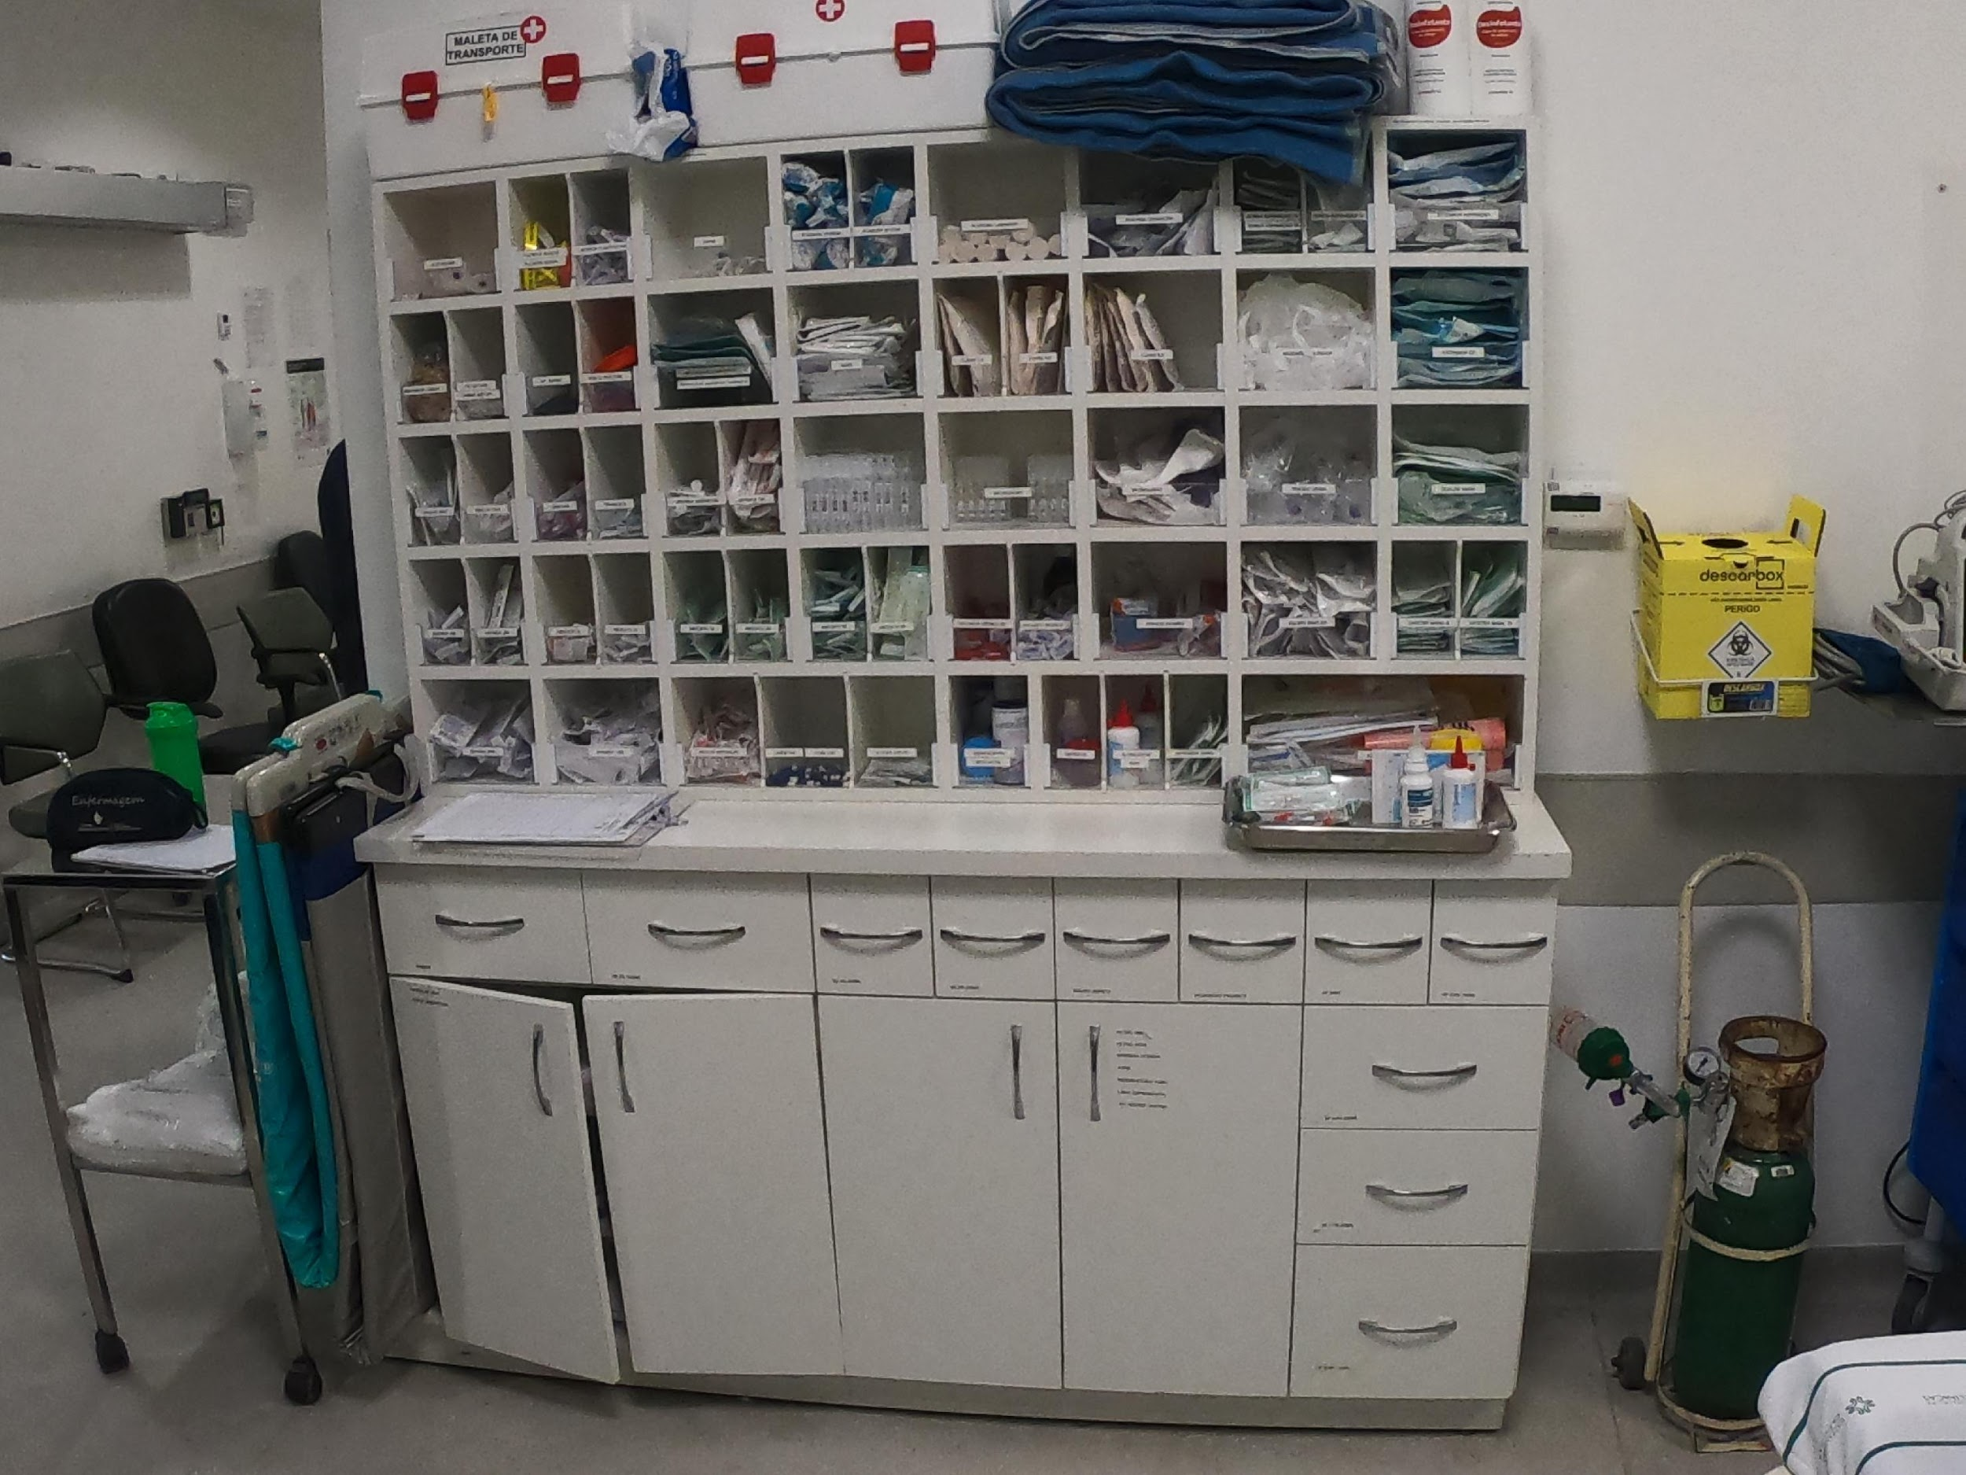
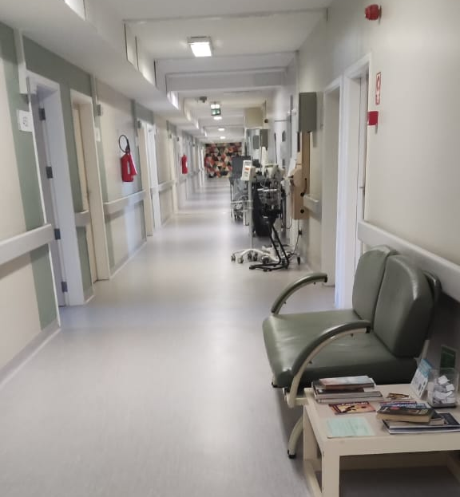
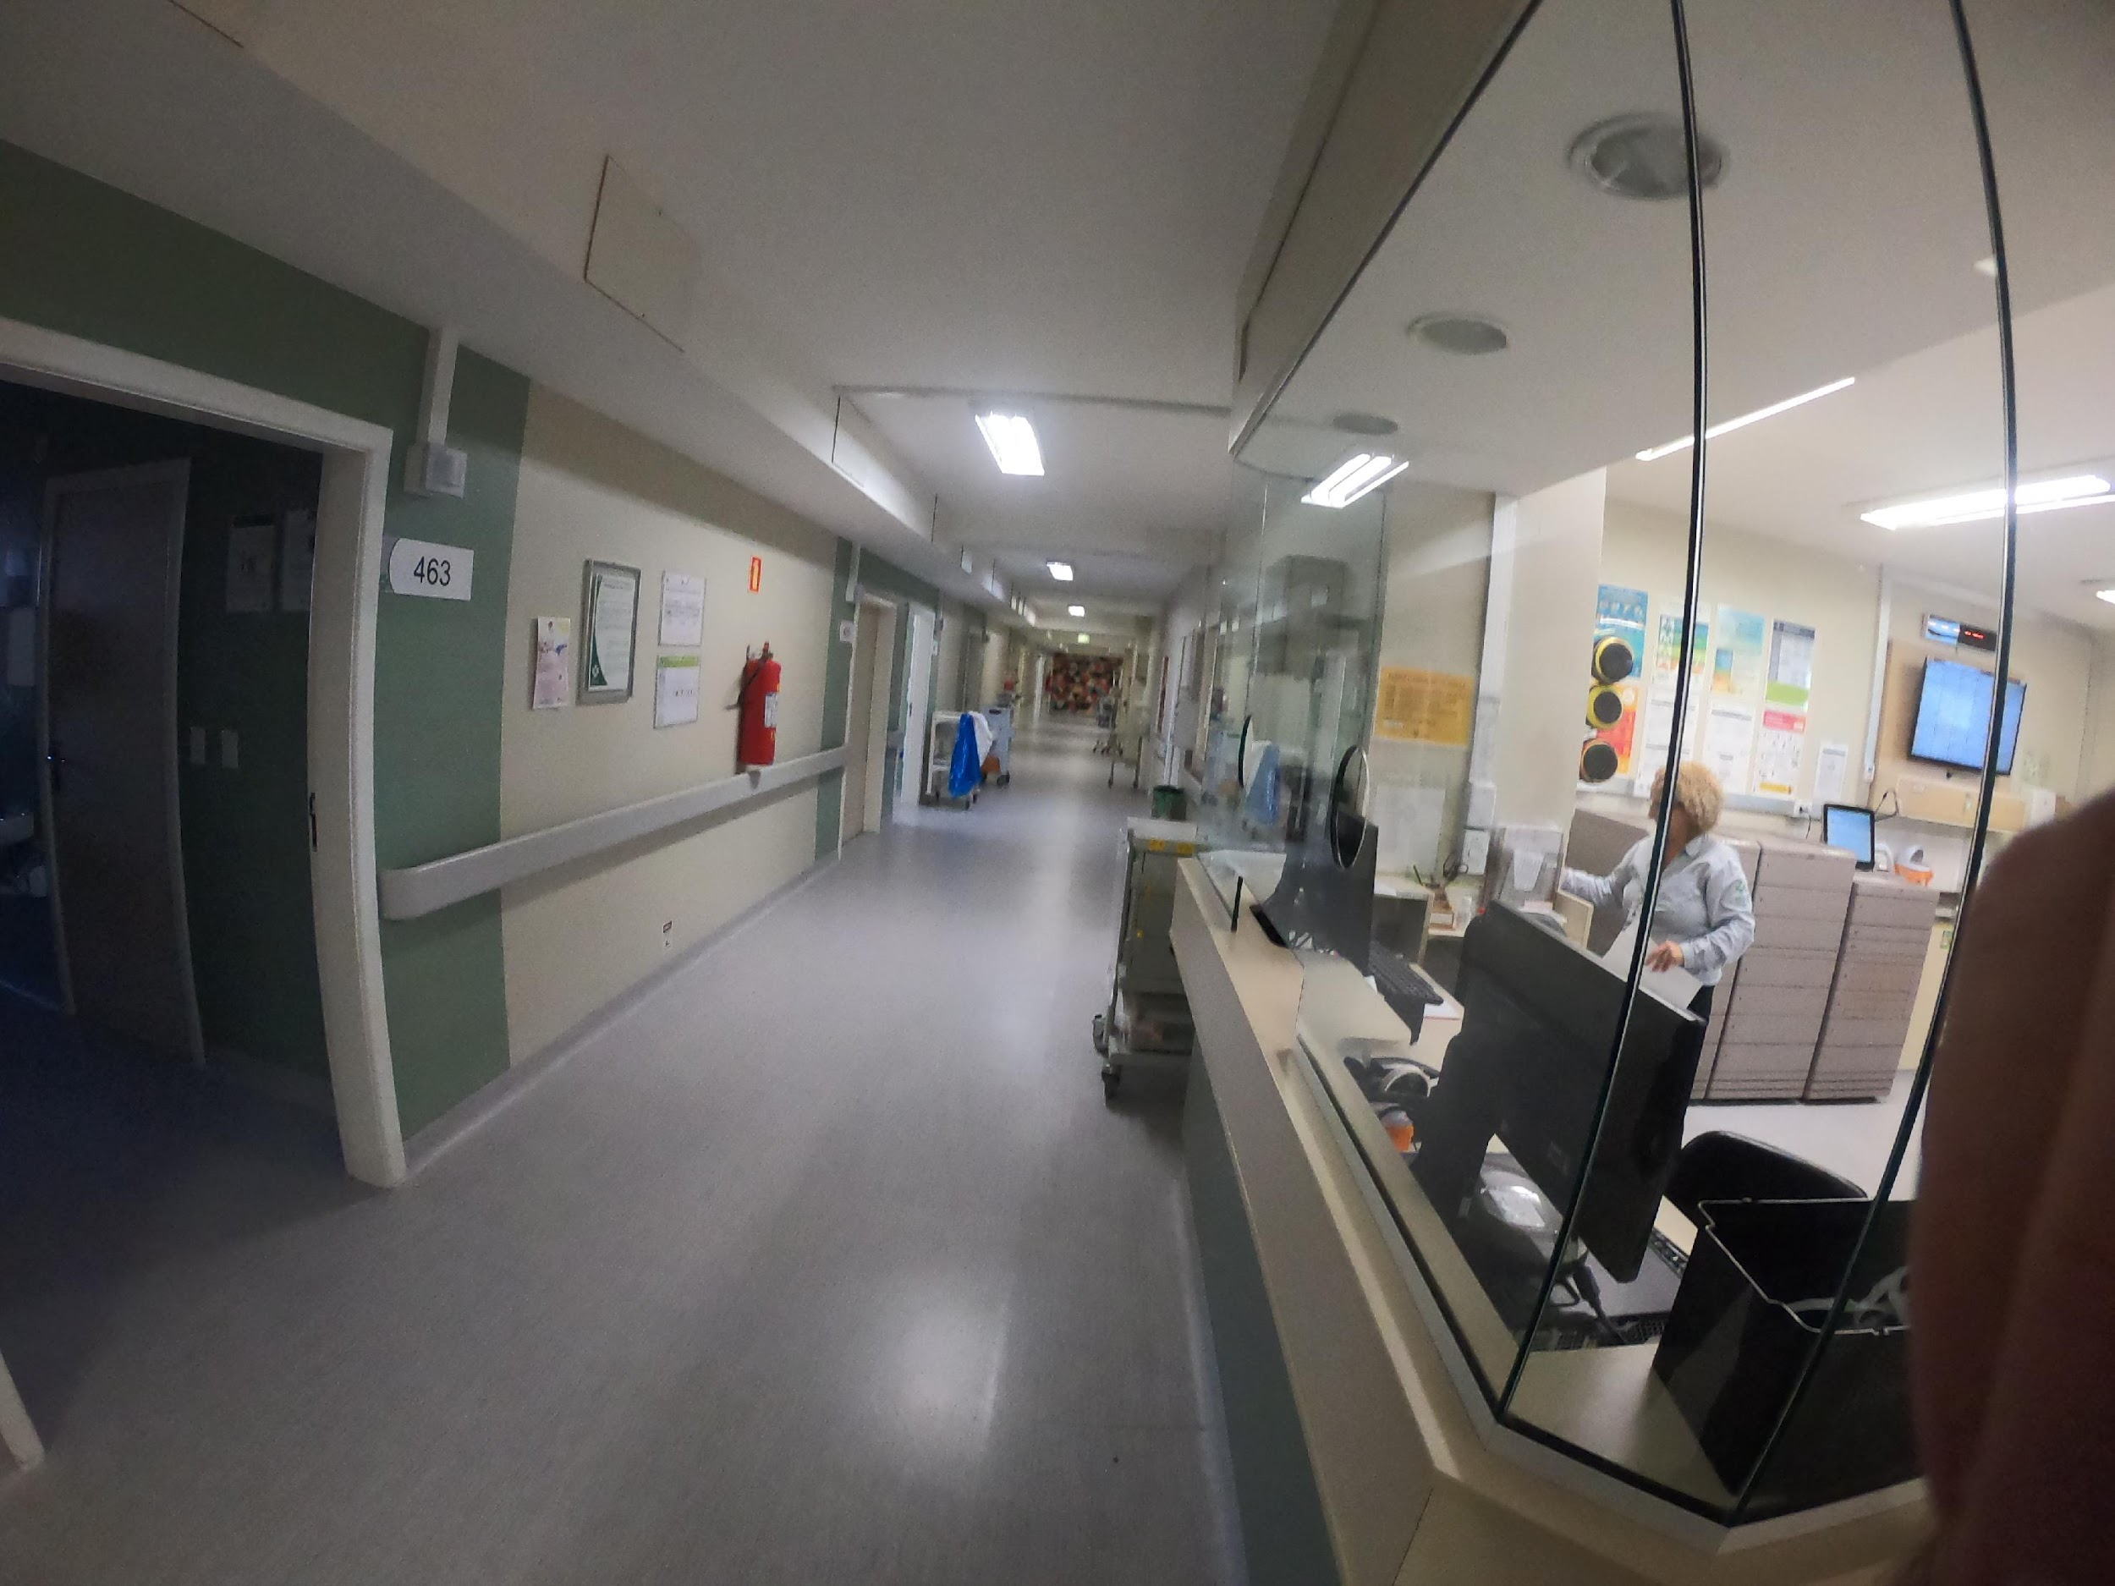
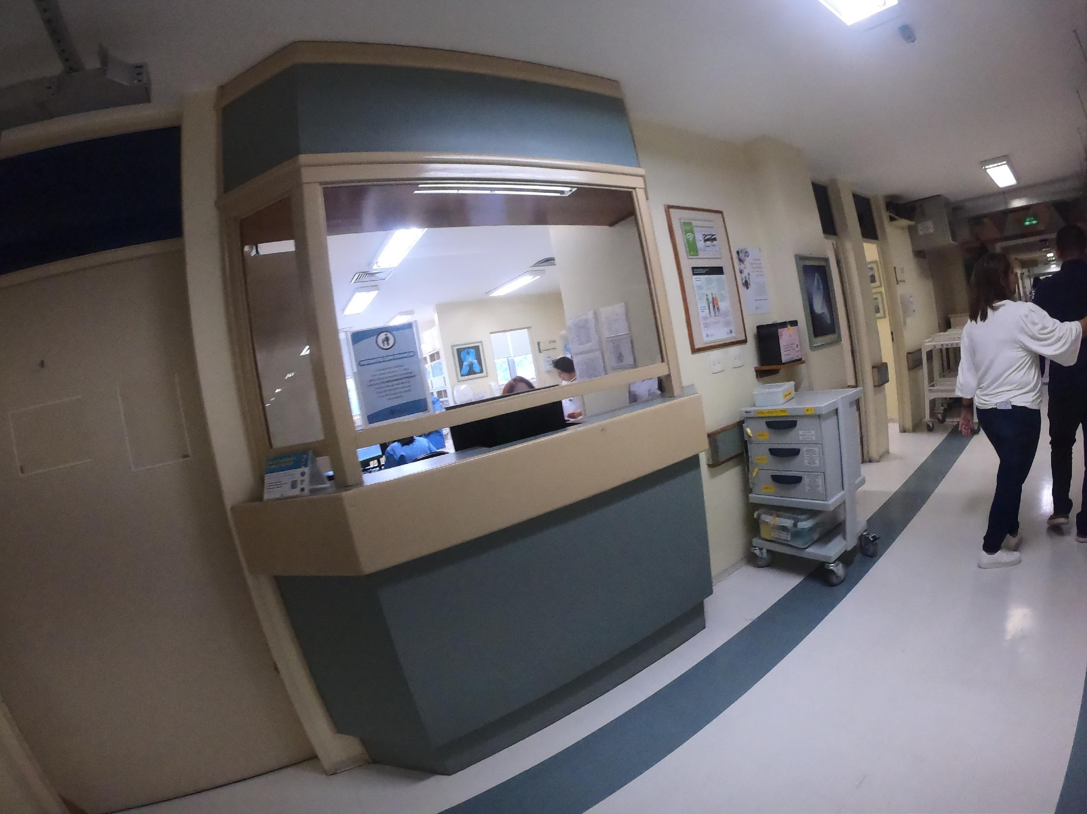
Acessos

Slide 56
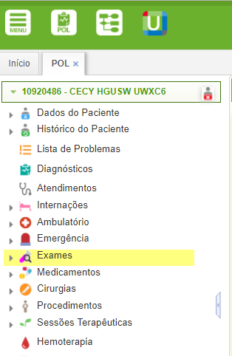
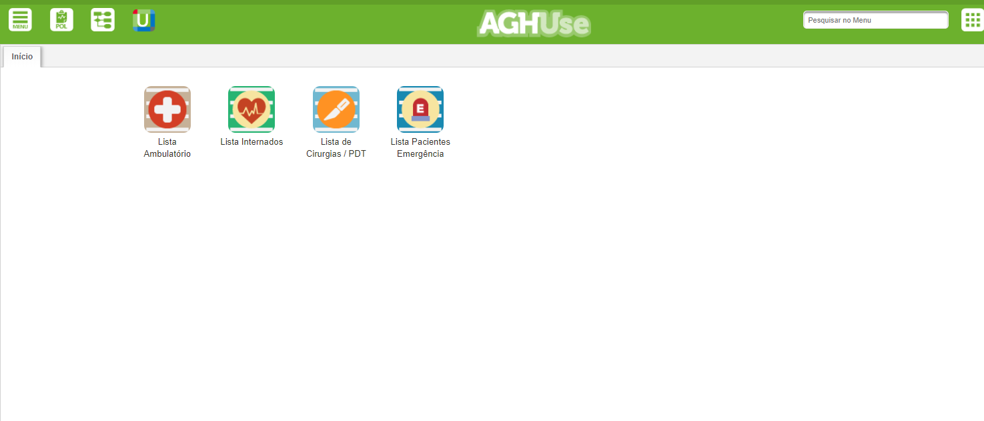
AGHUse - Conceito e design

Slide 57
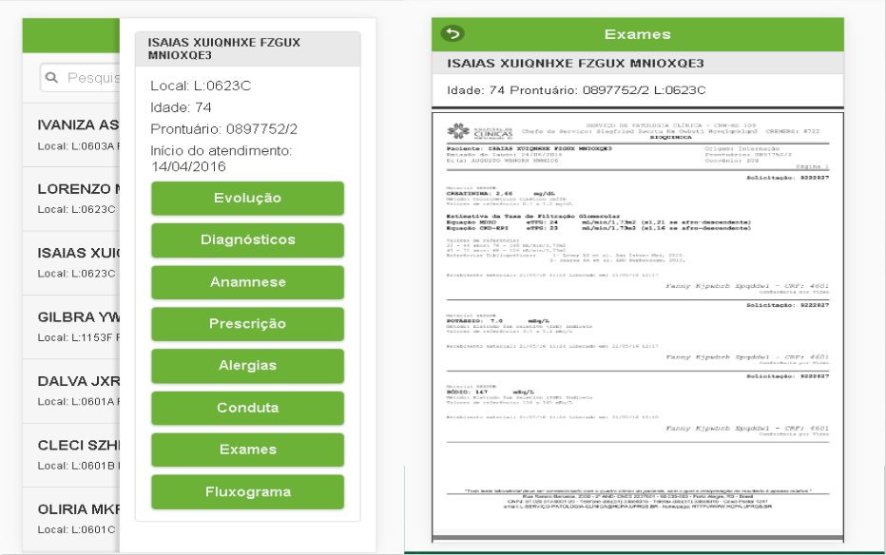

AGHUse - Mobile

Slide 58

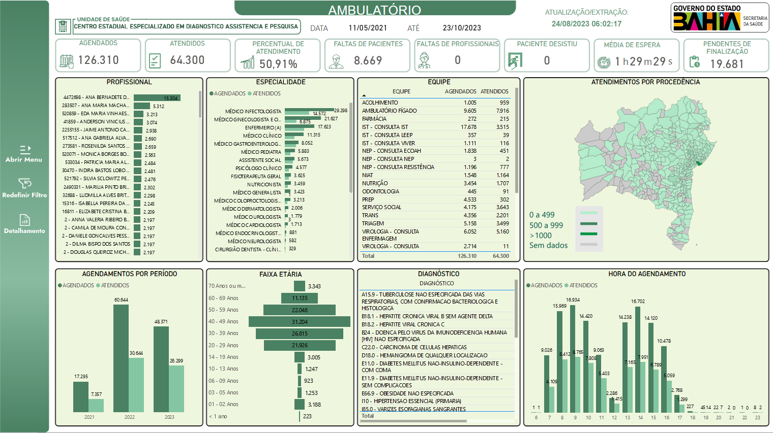



Dashboards AGHUse
SOLUÇÕES ANALÍTICAS - BI

Slide 59
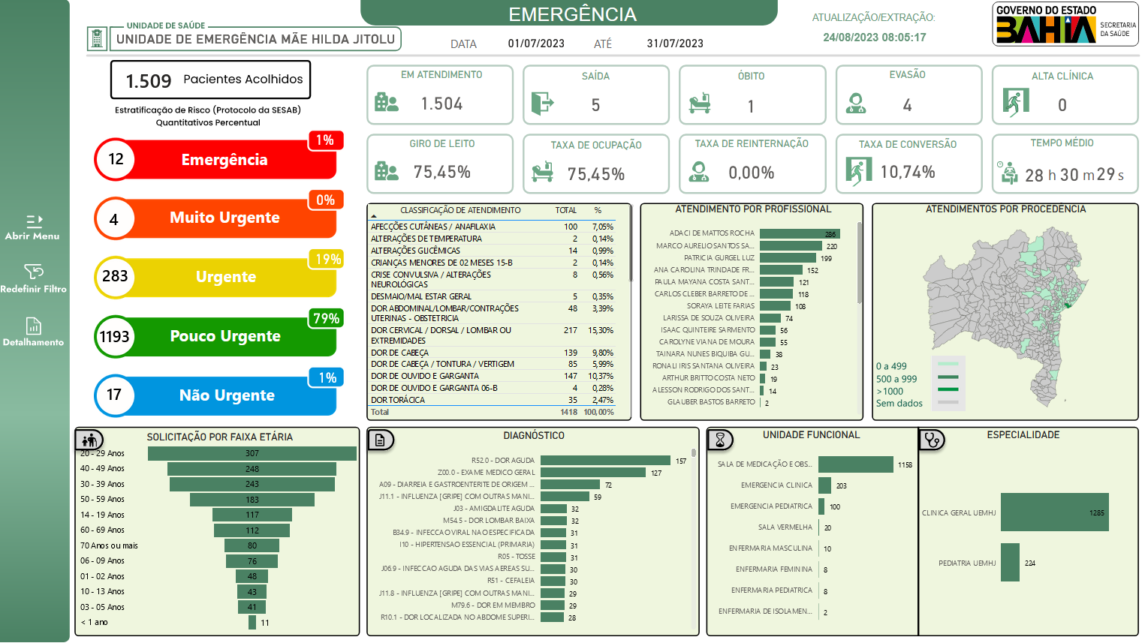



SOLUÇÕES ANALÍTICAS - BI

Slide 60
Desafios

Slide 61













Desafios da Implantação
Resistência a Mudança
Momento de
Transição
Envolvimento Governança
Maturidade de Gestão
Cultura
Manutenção e Suporte
Projeto
Adequação Elétrica
Planejamento
Obra Civil
Cabeamento Estruturado
Documentação

Slide 62
Desafios da Implantação
Resistência a Mudança
Momento de
Transição
Envolvimento Governança
Fundamental engajamento das áreas de negócio
AGHUse não é um projeto de TI!
Maturidade de Gestão
Cultura
Manutenção e Suporte
Projeto
Adequação Elétrica
Planejamento
Obra Civil
Cabeamento Estruturado
Documentação

Slide 63

AGHUse - Vídeo

